Slide 1
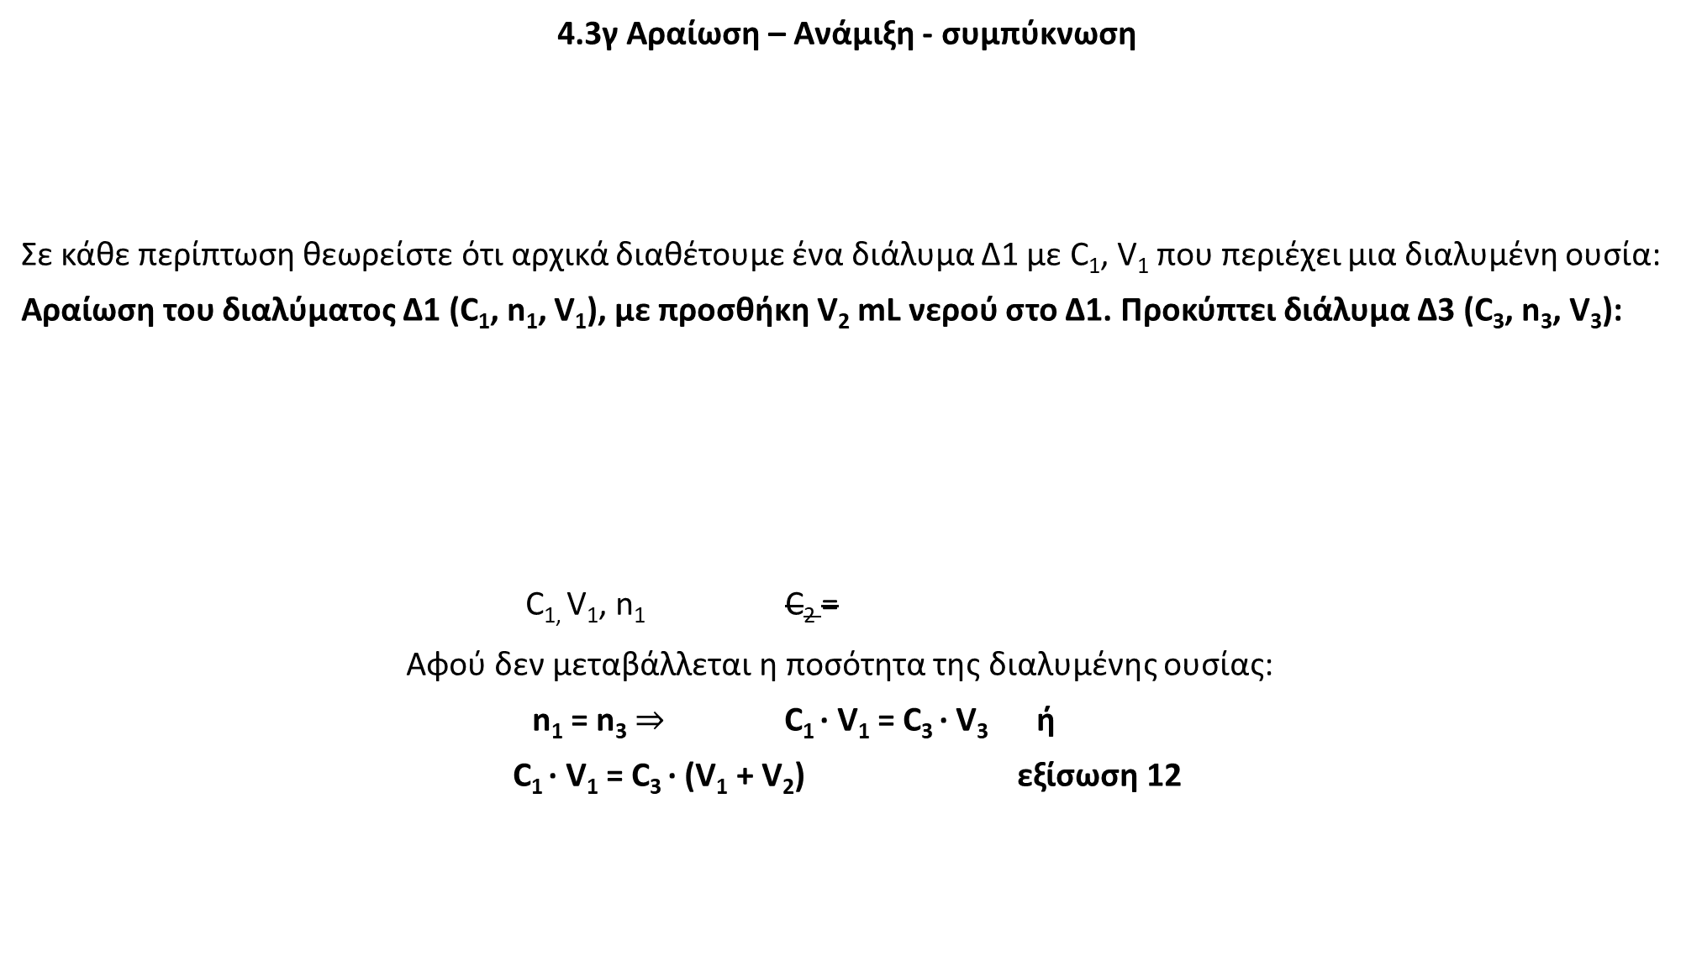
4.3γ Αραίωση – Ανάμιξη - συμπύκνωση
Σε κάθε περίπτωση θεωρείστε ότι αρχικά διαθέτουμε ένα διάλυμα Δ1 με C₁, V₁ που περιέχει μια διαλυμένη ουσία:
Αραίωση του διαλύματος Δ1 (C₁, n₁, V₁), με προσθήκη V₂ mL νερού στο Δ1. Προκύπτει διάλυμα Δ3 (C₃, n₃, V₃):
C_{1,} V₁, n₁ C₂ =
Αφού δεν μεταβάλλεται η ποσότητα της διαλυμένης ουσίας:
n₁ = n₃ $⇒$ C₁ · V₁ = C₃ · V₃ ή
C₁ · V₁ = C₃ · (V₁ + V₂) εξίσωση 12
n = $\frac{N}{N_{A}}$ = $\frac{m}{M_{r}}$ = $\frac{V}{V_{m}}$ = C · V ρ = $\frac{m}{V}$ PV = nRT διαλυτότητα: x % w/100g: $\frac{m_{διαλυμενης ουσιας}}{m_{διαλυτη}}$ = $\frac{x g}{100 g}$
x % w/w: $\frac{m_{διαλυμενης ουσιας}}{m_{διαλυματος}}$ = $\frac{x g}{100 g}$ x % V/V: $\frac{V_{διαλυμενης ουσιας}}{V_{διαλυματος}}$ = $\frac{x mL}{100 mL}$ x % w/V:$\frac{m_{διαλυμενης ουσιας}}{V_{διαλυματος}}$ = $\frac{x g}{100 mL}$

Slide 2
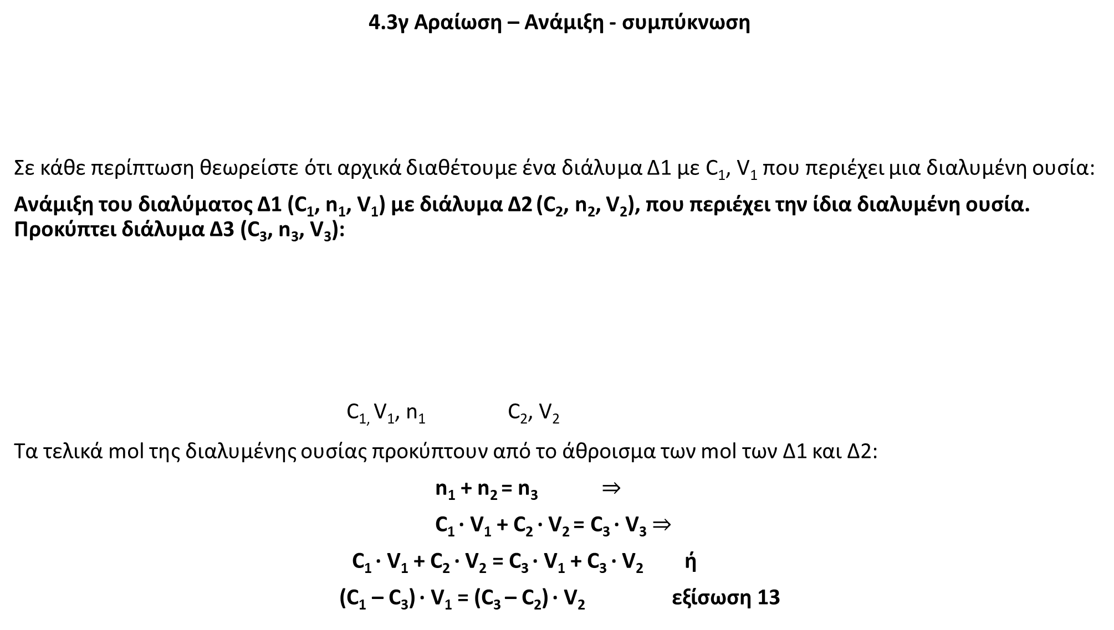
4.3γ Αραίωση – Ανάμιξη - συμπύκνωση
Σε κάθε περίπτωση θεωρείστε ότι αρχικά διαθέτουμε ένα διάλυμα Δ1 με C₁, V₁ που περιέχει μια διαλυμένη ουσία:
Ανάμιξη του διαλύματος Δ1 (C₁, n₁, V₁) με διάλυμα Δ2 (C₂, n₂, V₂), που περιέχει την ίδια διαλυμένη ουσία. Προκύπτει διάλυμα Δ3 (C₃, n₃, V₃):
C_{1,} V₁, n₁ C₂, V₂
Τα τελικά mol της διαλυμένης ουσίας προκύπτουν από το άθροισμα των mol των Δ1 και Δ2:
n₁ + n₂ = n₃ $⇒$
C₁ · V₁ + C₂ · V₂ = C₃ · V₃ $⇒$
C₁ · V₁ + C₂ · V₂ = C₃ · V₁ + C­₃ · ­V­₂ ­ ή
(C­₁ – C₃) · V₁ = (C₃ – C₂) · V₂ εξίσωση 13
n = $\frac{N}{N_{A}}$ = $\frac{m}{M_{r}}$ = $\frac{V}{V_{m}}$ = C · V ρ = $\frac{m}{V}$ PV = nRT διαλυτότητα: x % w/100g: $\frac{m_{διαλυμενης ουσιας}}{m_{διαλυτη}}$ = $\frac{x g}{100 g}$
x % w/w: $\frac{m_{διαλυμενης ουσιας}}{m_{διαλυματος}}$ = $\frac{x g}{100 g}$ x % V/V: $\frac{V_{διαλυμενης ουσιας}}{V_{διαλυματος}}$ = $\frac{x mL}{100 mL}$ x % w/V:$\frac{m_{διαλυμενης ουσιας}}{V_{διαλυματος}}$ = $\frac{x g}{100 mL}$

Slide 3
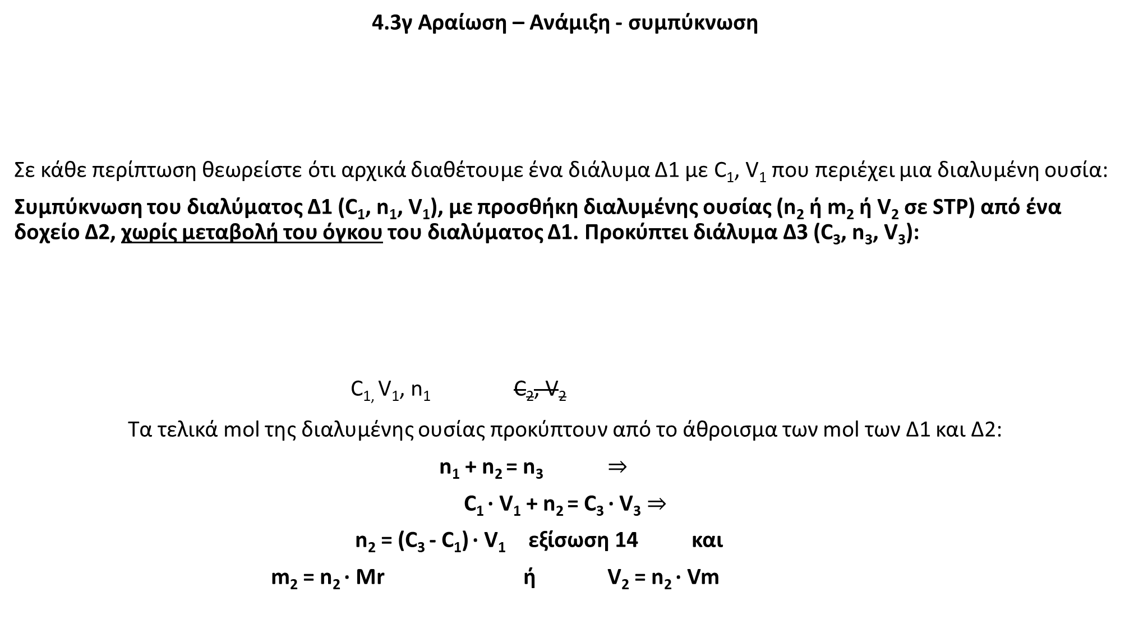
4.3γ Αραίωση – Ανάμιξη - συμπύκνωση
Σε κάθε περίπτωση θεωρείστε ότι αρχικά διαθέτουμε ένα διάλυμα Δ1 με C₁, V₁ που περιέχει μια διαλυμένη ουσία:
Συμπύκνωση του διαλύματος Δ1 (C₁, n₁, V₁), με προσθήκη διαλυμένης ουσίας (n₂ ή m₂ ή V₂ σε STP) από ένα δοχείο Δ2, χωρίς μεταβολή του όγκου του διαλύματος Δ1. Προκύπτει διάλυμα Δ3 (C₃, n₃, V₃):
C_{1,} V₁, n₁ C₂, V₂
Τα τελικά mol της διαλυμένης ουσίας προκύπτουν από το άθροισμα των mol των Δ1 και Δ2:
n₁ + n₂ = n₃ $⇒$
C₁ · V₁ + n₂ = C₃ · V₃ $⇒$
n₂ = (C₃ - C₁) · V₁ εξίσωση 14 και
m₂ = n₂ · Mr ή V₂ = n₂ · Vm
n = $\frac{N}{N_{A}}$ = $\frac{m}{M_{r}}$ = $\frac{V}{V_{m}}$ = C · V ρ = $\frac{m}{V}$ PV = nRT διαλυτότητα: x % w/100g: $\frac{m_{διαλυμενης ουσιας}}{m_{διαλυτη}}$ = $\frac{x g}{100 g}$
x % w/w: $\frac{m_{διαλυμενης ουσιας}}{m_{διαλυματος}}$ = $\frac{x g}{100 g}$ x % V/V: $\frac{V_{διαλυμενης ουσιας}}{V_{διαλυματος}}$ = $\frac{x mL}{100 mL}$ x % w/V:$\frac{m_{διαλυμενης ουσιας}}{V_{διαλυματος}}$ = $\frac{x g}{100 mL}$

Slide 4
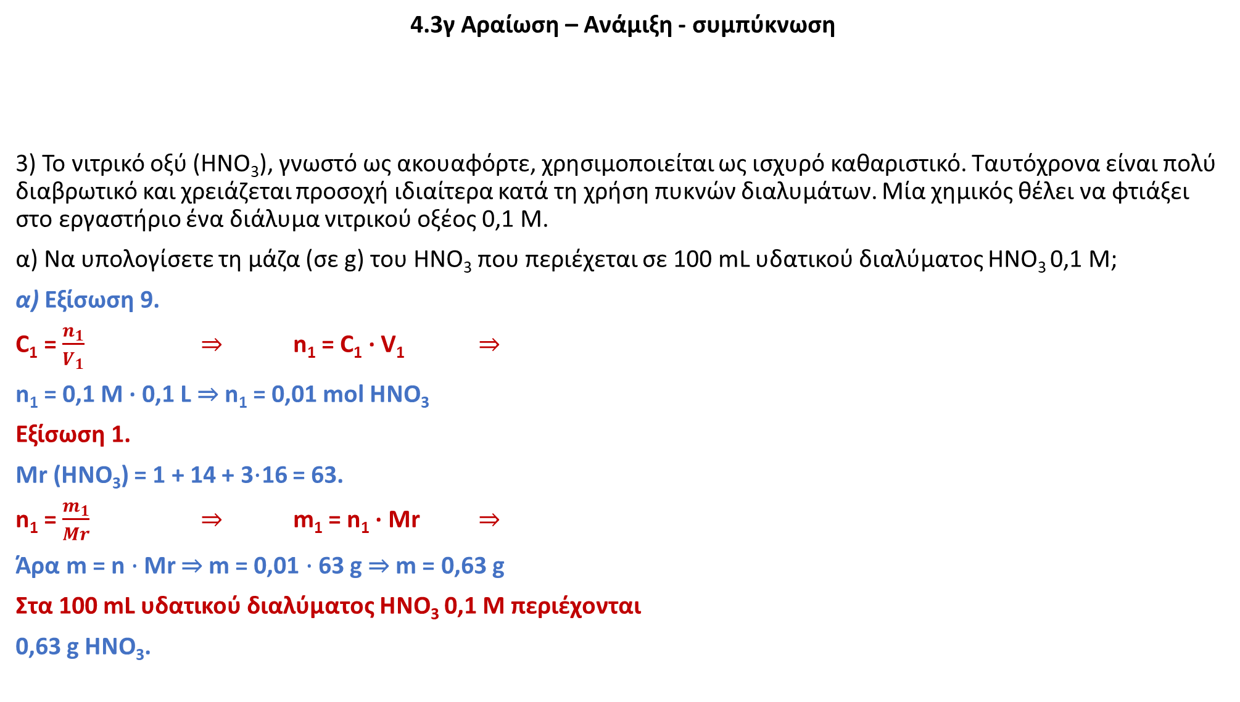
4.3γ Αραίωση – Ανάμιξη - συμπύκνωση
3) Το νιτρικό οξύ (HNO₃), γνωστό ως ακουαφόρτε, χρησιμοποιείται ως ισχυρό καθαριστικό. Ταυτόχρονα είναι πολύ διαβρωτικό και χρειάζεται προσοχή ιδιαίτερα κατά τη χρήση πυκνών διαλυμάτων. Μία χημικός θέλει να φτιάξει στο εργαστήριο ένα διάλυμα νιτρικού οξέος 0,1 Μ.
α) Να υπολογίσετε τη μάζα (σε g) του HNO₃ που περιέχεται σε 100 mL υδατικού διαλύματος HNO₃ 0,1 Μ;
α) Εξίσωση 9.
C₁ = $\frac{n_{1}}{V_{1}}$ $⇒$ n₁ = C₁ · V₁ $⇒$
n₁ = 0,1 M ∙ 0,1 L ⇒ n₁ = 0,01 mol HNO₃
Εξίσωση 1.
Mr (HNO₃) = 1 + 14 + 3⋅16 = 63.
n₁ = $\frac{m_{1}}{Mr}$ $⇒$ m₁ = n₁ · Mr $⇒$
Άρα m = n ⋅ Μr ⇒ m = 0,01 ⋅ 63 g ⇒ m = 0,63 g
Στα 100 mL υδατικού διαλύματος HNO₃ 0,1 Μ περιέχονται
0,63 g HNO₃.
n = $\frac{N}{N_{A}}$ = $\frac{m}{M_{r}}$ = $\frac{V}{V_{m}}$ = C · V ρ = $\frac{m}{V}$ PV = nRT διαλυτότητα: x % w/100g: $\frac{m_{διαλυμενης ουσιας}}{m_{διαλυτη}}$ = $\frac{x g}{100 g}$
x % w/w: $\frac{m_{διαλυμενης ουσιας}}{m_{διαλυματος}}$ = $\frac{x g}{100 g}$ x % V/V: $\frac{V_{διαλυμενης ουσιας}}{V_{διαλυματος}}$ = $\frac{x mL}{100 mL}$ x % w/V:$\frac{m_{διαλυμενης ουσιας}}{V_{διαλυματος}}$ = $\frac{x g}{100 mL}$

Slide 5

4.3γ Αραίωση – Ανάμιξη - συμπύκνωση
3) β) Να υπολογίσετε πόσα mL νερού πρέπει να προστεθούν σε 100 mL HNO₃ 0,1 Μ ώστε να προκύψει ένα νέο διάλυμα συγκέντρωσης 0,05 Μ.
Εξίσωση 12
Δεν μεταβάλλεται η ποσότητα της διαλυμένης ουσίας:
n₁ = n₃ $⇒$
C₁ · V₁ = C₃ · V₃ $⇒$
C₁ · V₁ = C₃ · (V₁ + V₂) $⇒$
0,1 Μ · 100 mL = 0,05 M (100 + V₂) mL $⇒$
V₂ = 100 mL
n = $\frac{N}{N_{A}}$ = $\frac{m}{M_{r}}$ = $\frac{V}{V_{m}}$ = C · V ρ = $\frac{m}{V}$ PV = nRT διαλυτότητα: x % w/100g: $\frac{m_{διαλυμενης ουσιας}}{m_{διαλυτη}}$ = $\frac{x g}{100 g}$
x % w/w: $\frac{m_{διαλυμενης ουσιας}}{m_{διαλυματος}}$ = $\frac{x g}{100 g}$ x % V/V: $\frac{V_{διαλυμενης ουσιας}}{V_{διαλυματος}}$ = $\frac{x mL}{100 mL}$ x % w/V:$\frac{m_{διαλυμενης ουσιας}}{V_{διαλυματος}}$ = $\frac{x g}{100 mL}$

Slide 6
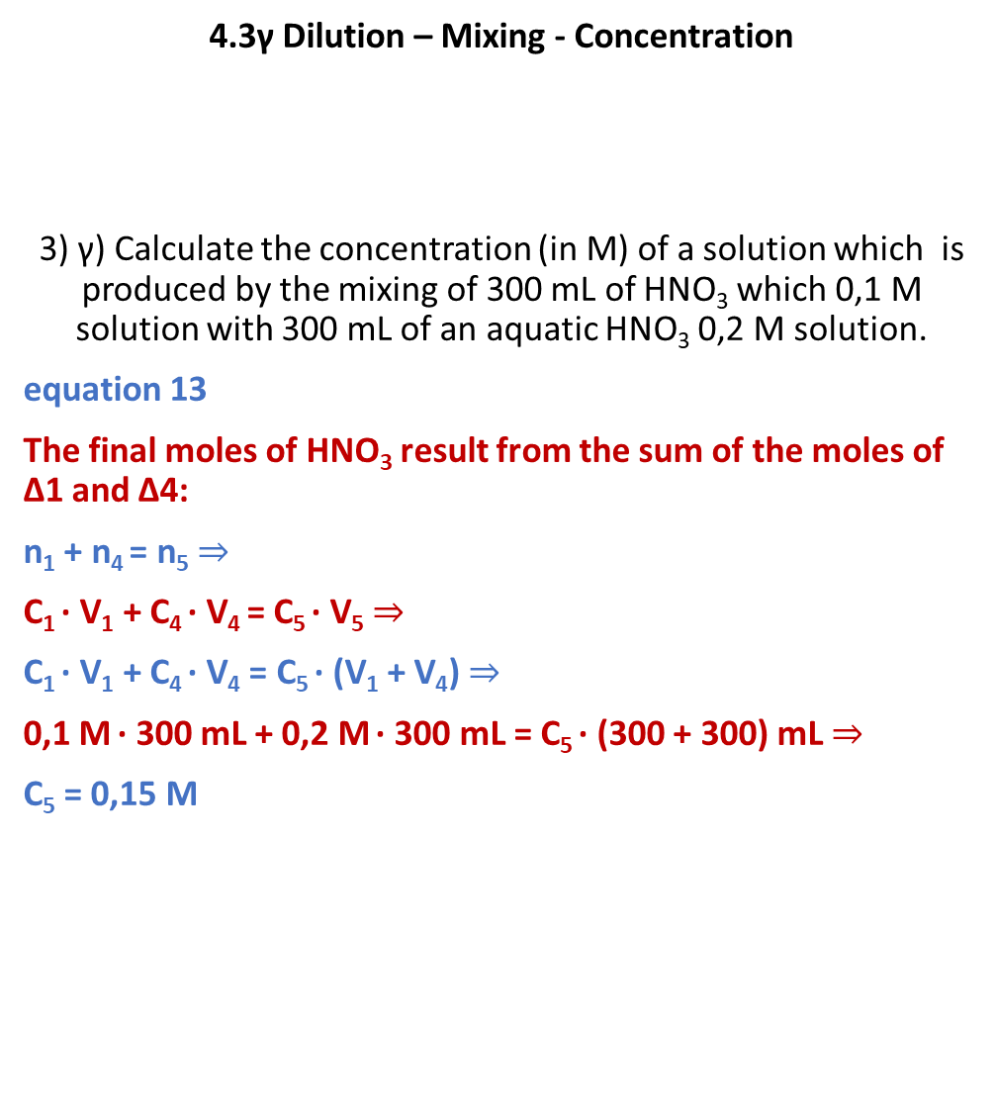
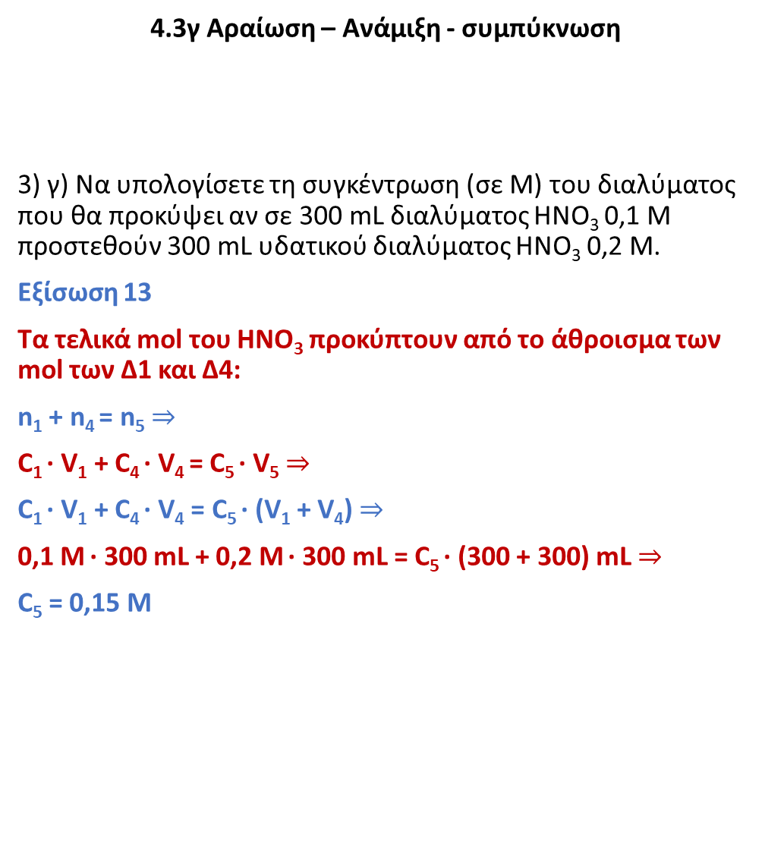
4.3γ Αραίωση – Ανάμιξη - συμπύκνωση
3) γ) Να υπολογίσετε τη συγκέντρωση (σε Μ) του διαλύματος που θα προκύψει αν σε 300 mL διαλύματος HNO₃ 0,1 Μ προστεθούν 300 mL υδατικού διαλύματος HNO₃ 0,2 Μ.
Εξίσωση 13
Τα τελικά mol του ΗΝΟ₃ προκύπτουν από το άθροισμα των mol των Δ1 και Δ4:
n₁ + n₄ = n₅ $⇒$
C₁ · V₁ + C₄ · V₄ = C₅ · V₅ $⇒$
C₁ · V₁ + C₄ · V₄ = C₅ · (V₁ + ­V₄) ­ $⇒$
0,1 Μ · 300 mL + 0,2 M · 300 mL = C₅ · (300 + ­300) mL ­$⇒$
C₅ = 0,15 M
4.3γ Dilution – Mixing - Concentration
3) γ) Calculate the concentration (in M) of a solution which is produced by the mixing of 300 mL of HNO₃ which 0,1 M solution with 300 mL of an aquatic HNO₃ 0,2 M solution.
equation 13
The final moles of HNO₃ result from the sum of the moles of Δ1 and Δ4:
n₁ + n₄ = n₅ $⇒$
C₁ · V₁ + C₄ · V₄ = C₅ · V₅ $⇒$
C₁ · V₁ + C₄ · V₄ = C₅ · (V₁ + ­V₄) ­ $⇒$
0,1 Μ · 300 mL + 0,2 M · 300 mL = C₅ · (300 + ­300) mL ­$⇒$
C₅ = 0,15 M
n = $\frac{N}{N_{A}}$ = $\frac{m}{M_{r}}$ = $\frac{V}{V_{m}}$ = C · V ρ = $\frac{m}{V}$ PV = nRT διαλυτότητα: x % w/100g: $\frac{m_{διαλυμενης ουσιας}}{m_{διαλυτη}}$ = $\frac{x g}{100 g}$
x % w/w: $\frac{m_{διαλυμενης ουσιας}}{m_{διαλυματος}}$ = $\frac{x g}{100 g}$ x % V/V: $\frac{V_{διαλυμενης ουσιας}}{V_{διαλυματος}}$ = $\frac{x mL}{100 mL}$ x % w/V:$\frac{m_{διαλυμενης ουσιας}}{V_{διαλυματος}}$ = $\frac{x g}{100 mL}$

Slide 7
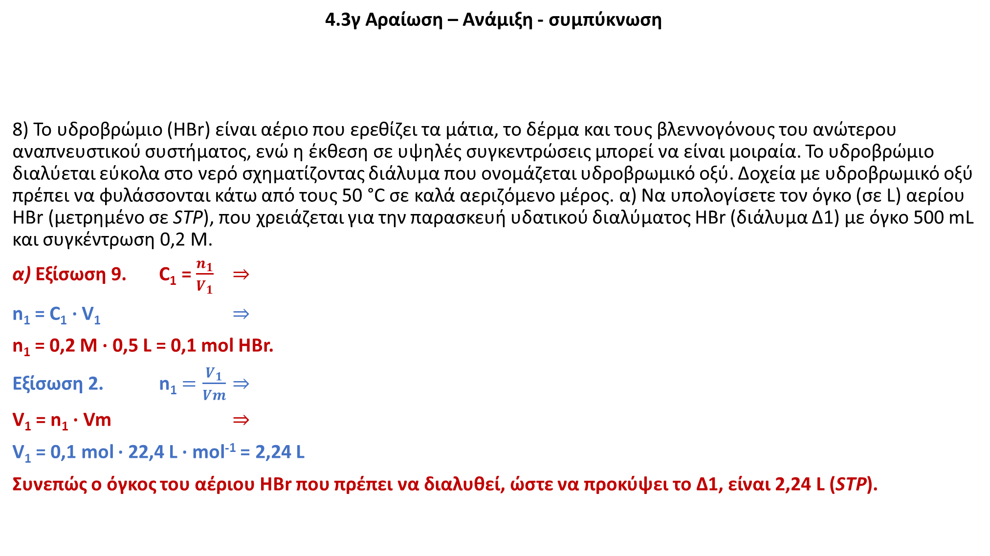
4.3γ Αραίωση – Ανάμιξη - συμπύκνωση
8) Το υδροβρώμιο (ΗΒr) είναι αέριο που ερεθίζει τα μάτια, το δέρμα και τους βλεννογόνους του ανώτερου αναπνευστικού συστήματος, ενώ η έκθεση σε υψηλές συγκεντρώσεις μπορεί να είναι μοιραία. Το υδροβρώμιο διαλύεται εύκολα στο νερό σχηματίζοντας διάλυμα που ονομάζεται υδροβρωμικό οξύ. Δοχεία με υδροβρωμικό οξύ πρέπει να φυλάσσονται κάτω από τους 50 °C σε καλά αεριζόμενο μέρος. α) Να υπολογίσετε τον όγκο (σε L) αερίου HΒr (μετρημένο σε STP), που χρειάζεται για την παρασκευή υδατικού διαλύματος HBr (διάλυμα Δ1) με όγκο 500 mL και συγκέντρωση 0,2 Μ.
α) Εξίσωση 9. C₁ = $\frac{n_{1}}{V_{1}}$ $⇒$
n₁ = C₁ · V₁ $⇒$
n₁ = 0,2 M · 0,5 L = 0,1 mol HBr.
Εξίσωση 2. n₁ $=\frac{V_{1}}{Vm}$ $⇒$
V₁ = n₁ · Vm $⇒$
V₁ = 0,1 mol · 22,4 L · mol⁻¹ = 2,24 L
Συνεπώς ο όγκος του αέριου HBr που πρέπει να διαλυθεί, ώστε να προκύψει το Δ1, είναι 2,24 L (STP).
n = $\frac{N}{N_{A}}$ = $\frac{m}{M_{r}}$ = $\frac{V}{V_{m}}$ = C · V ρ = $\frac{m}{V}$ PV = nRT διαλυτότητα: x % w/100g: $\frac{m_{διαλυμενης ουσιας}}{m_{διαλυτη}}$ = $\frac{x g}{100 g}$
x % w/w: $\frac{m_{διαλυμενης ουσιας}}{m_{διαλυματος}}$ = $\frac{x g}{100 g}$ x % V/V: $\frac{V_{διαλυμενης ουσιας}}{V_{διαλυματος}}$ = $\frac{x mL}{100 mL}$ x % w/V:$\frac{m_{διαλυμενης ουσιας}}{V_{διαλυματος}}$ = $\frac{x g}{100 mL}$

Slide 8
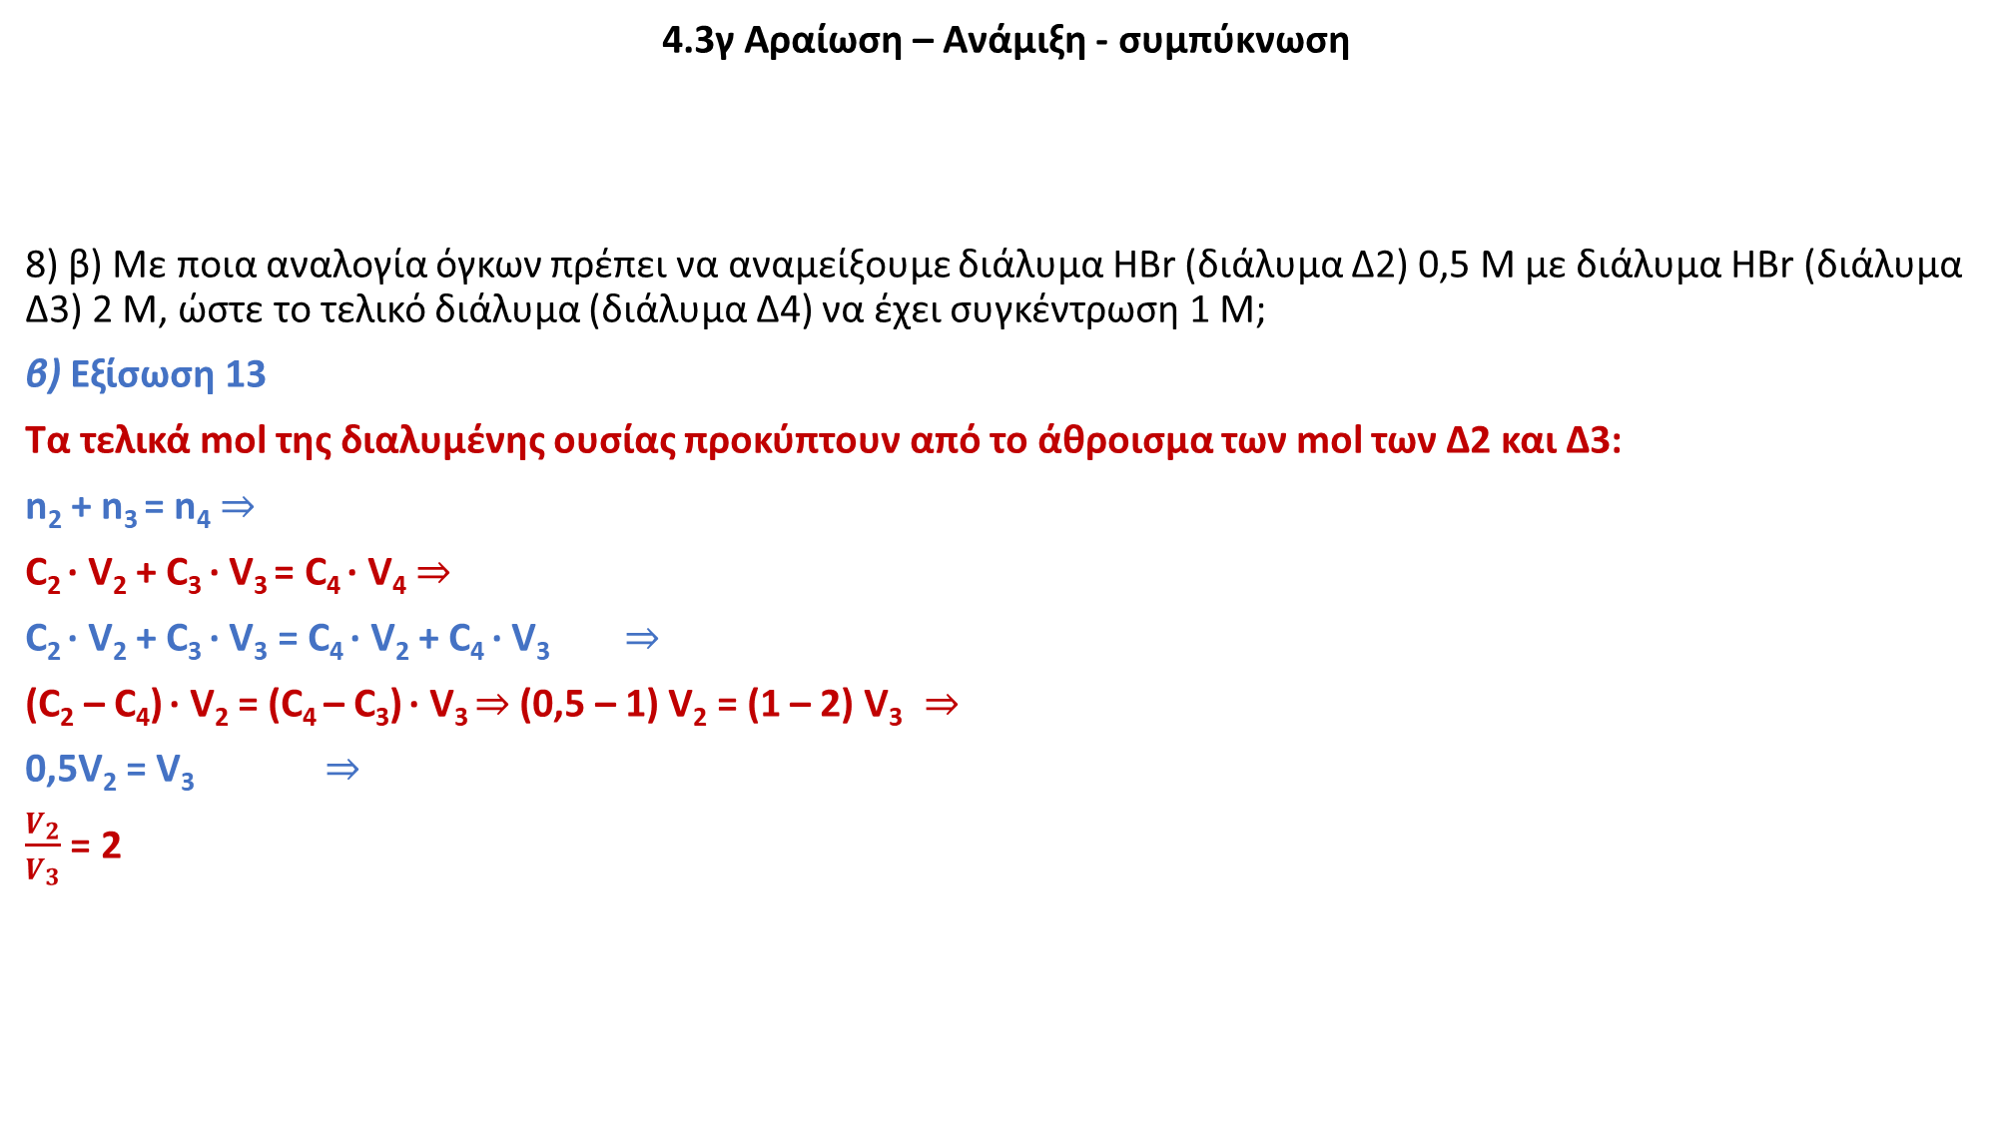
4.3γ Αραίωση – Ανάμιξη - συμπύκνωση
8) β) Με ποια αναλογία όγκων πρέπει να αναμείξουμε διάλυμα HBr (διάλυμα Δ2) 0,5 Μ με διάλυμα HBr (διάλυμα Δ3) 2 Μ, ώστε το τελικό διάλυμα (διάλυμα Δ4) να έχει συγκέντρωση 1 Μ;
β) Εξίσωση 13
Τα τελικά mol της διαλυμένης ουσίας προκύπτουν από το άθροισμα των mol των Δ2 και Δ3:
n₂ + n₃ = n₄ $⇒$
C₂ · V₂ + C₃ · V₃ = C₄ · V₄ $⇒$
C₂ · V₂ + C₃ · V₃ = C₄ · V₂ + C₄ · ­V₃ ­ $⇒$
(C₂ – C₄) · V₂ = (C₄ – C₃) · V₃ $⇒$ (0,5 – 1) V₂ = (1 – 2) V₃ $⇒$
0,5V₂ = V₃ $⇒$
$\frac{V_{2}}{V_{3}}$ = 2
n = $\frac{N}{N_{A}}$ = $\frac{m}{M_{r}}$ = $\frac{V}{V_{m}}$ = C · V ρ = $\frac{m}{V}$ PV = nRT διαλυτότητα: x % w/100g: $\frac{m_{διαλυμενης ουσιας}}{m_{διαλυτη}}$ = $\frac{x g}{100 g}$
x % w/w: $\frac{m_{διαλυμενης ουσιας}}{m_{διαλυματος}}$ = $\frac{x g}{100 g}$ x % V/V: $\frac{V_{διαλυμενης ουσιας}}{V_{διαλυματος}}$ = $\frac{x mL}{100 mL}$ x % w/V:$\frac{m_{διαλυμενης ουσιας}}{V_{διαλυματος}}$ = $\frac{x g}{100 mL}$

Slide 9
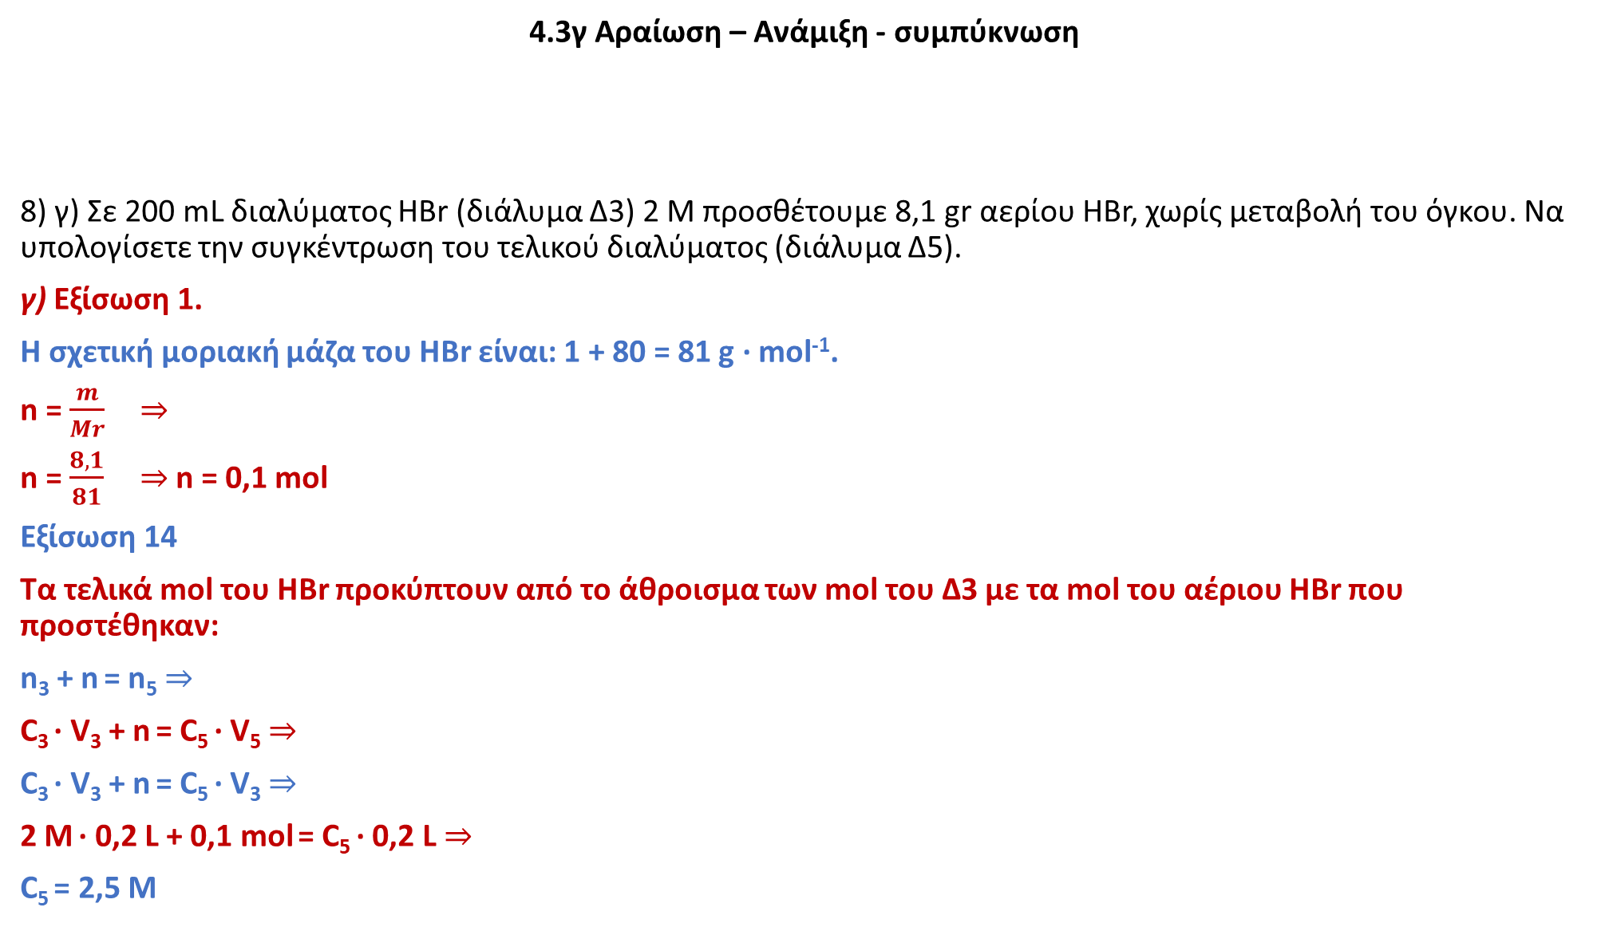
4.3γ Αραίωση – Ανάμιξη - συμπύκνωση
8) γ) Σε 200 mL διαλύματος HBr (διάλυμα Δ3) 2 M προσθέτουμε 8,1 gr αερίου HBr, χωρίς μεταβολή του όγκου. Να υπολογίσετε την συγκέντρωση του τελικού διαλύματος (διάλυμα Δ5).
γ) Εξίσωση 1.
Η σχετική μοριακή μάζα του HBr είναι: 1 + 80 = 81 g · mol⁻¹.
n = $\frac{m}{Mr}$ $⇒$
n = $\frac{8,1}{81}$ $⇒$n = 0,1 mol
Εξίσωση 14
Τα τελικά mol του HBr προκύπτουν από το άθροισμα των mol του Δ3 με τα mol του αέριου HBr που προστέθηκαν:
n₃ + n = n₅ $⇒$
C₃ · V₃ + n = C₅ · V₅ $⇒$
C₃ · V₃ + n = C₅ · V₃ $⇒$
2 M · 0,2 L + 0,1 mol = C₅ · 0,2 L $⇒$
C₅ = 2,5 M
n = $\frac{N}{N_{A}}$ = $\frac{m}{M_{r}}$ = $\frac{V}{V_{m}}$ = C · V ρ = $\frac{m}{V}$ PV = nRT διαλυτότητα: x % w/100g: $\frac{m_{διαλυμενης ουσιας}}{m_{διαλυτη}}$ = $\frac{x g}{100 g}$
x % w/w: $\frac{m_{διαλυμενης ουσιας}}{m_{διαλυματος}}$ = $\frac{x g}{100 g}$ x % V/V: $\frac{V_{διαλυμενης ουσιας}}{V_{διαλυματος}}$ = $\frac{x mL}{100 mL}$ x % w/V:$\frac{m_{διαλυμενης ουσιας}}{V_{διαλυματος}}$ = $\frac{x g}{100 mL}$

Slide 10
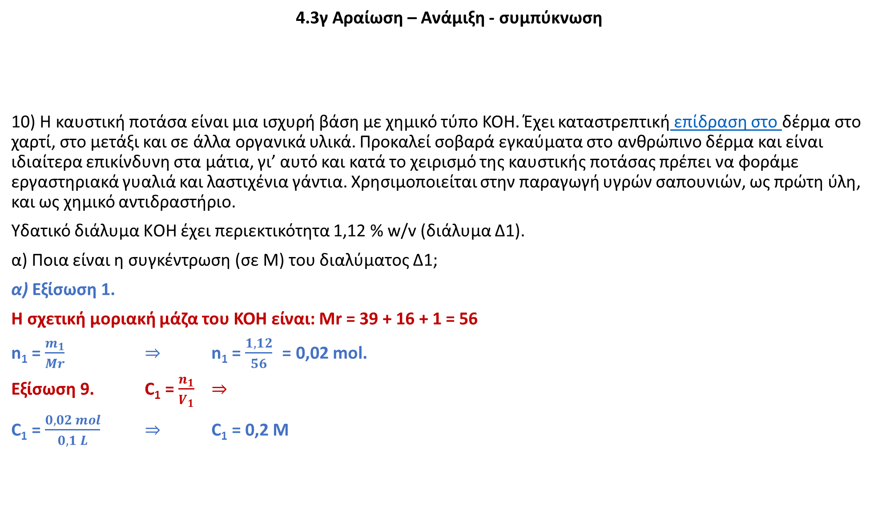
4.3γ Αραίωση – Ανάμιξη - συμπύκνωση
10) Η καυστική ποτάσα είναι μια ισχυρή βάση με χημικό τύπο KOH. Έχει καταστρεπτική επίδραση στο δέρμα στο χαρτί, στο μετάξι και σε άλλα οργανικά υλικά. Προκαλεί σοβαρά εγκαύματα στο ανθρώπινο δέρμα και είναι ιδιαίτερα επικίνδυνη στα μάτια, γι’ αυτό και κατά το χειρισμό της καυστικής ποτάσας πρέπει να φοράμε εργαστηριακά γυαλιά και λαστιχένια γάντια. Χρησιμοποιείται στην παραγωγή υγρών σαπουνιών, ως πρώτη ύλη, και ως χημικό αντιδραστήριο.
Υδατικό διάλυμα KΟΗ έχει περιεκτικότητα 1,12 % w/v (διάλυμα Δ1).
α) Ποια είναι η συγκέντρωση (σε Μ) του διαλύματος Δ1;
α) Εξίσωση 1.
H σχετική μοριακή μάζα του KOH είναι: Mr = 39 + 16 + 1 = 56
n₁ = $\frac{m_{1}}{Mr}$ $⇒$ n₁ = $\frac{1,12}{56}$ = 0,02 mol.
Εξίσωση 9. C₁ = $\frac{n_{1}}{V_{1}}$ $⇒$
C₁ = $\frac{0,02 mol}{0,1 L}$ $⇒$ C₁ = 0,2 M
n = $\frac{N}{N_{A}}$ = $\frac{m}{M_{r}}$ = $\frac{V}{V_{m}}$ = C · V ρ = $\frac{m}{V}$ PV = nRT διαλυτότητα: x % w/100g: $\frac{m_{διαλυμενης ουσιας}}{m_{διαλυτη}}$ = $\frac{x g}{100 g}$
x % w/w: $\frac{m_{διαλυμενης ουσιας}}{m_{διαλυματος}}$ = $\frac{x g}{100 g}$ x % V/V: $\frac{V_{διαλυμενης ουσιας}}{V_{διαλυματος}}$ = $\frac{x mL}{100 mL}$ x % w/V:$\frac{m_{διαλυμενης ουσιας}}{V_{διαλυματος}}$ = $\frac{x g}{100 mL}$

Slide 11
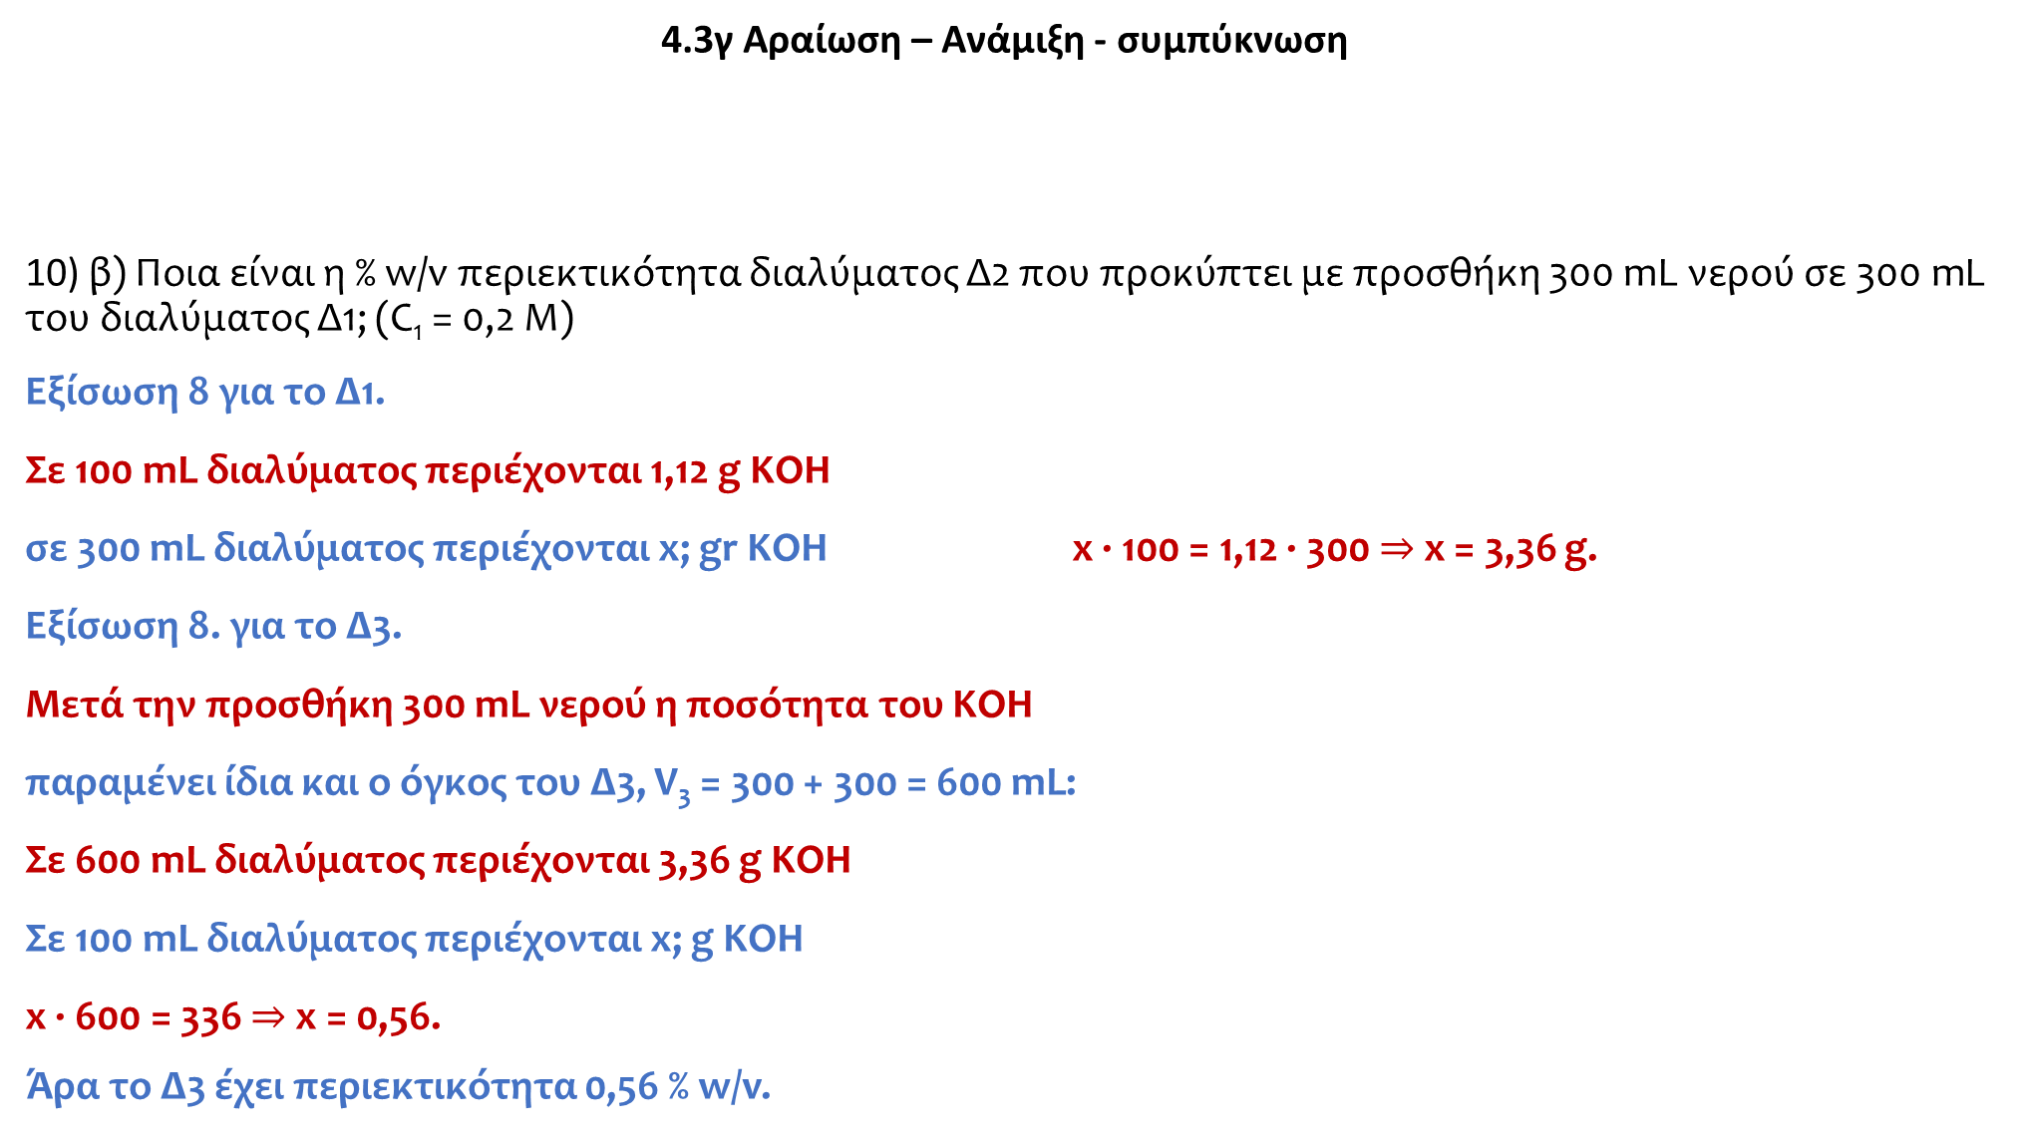
4.3γ Αραίωση – Ανάμιξη - συμπύκνωση
10) β) Ποια είναι η % w/v περιεκτικότητα διαλύματος Δ2 που προκύπτει με προσθήκη 300 mL νερού σε 300 mL του διαλύματος Δ1; (C₁ = 0,2 M)
Εξίσωση 8 για το Δ1.
Σε 100 mL διαλύματος περιέχονται 1,12 g ΚΟΗ
σε 300 mL διαλύματος περιέχονται x; gr ΚΟΗ x · 100 = 1,12 · 300 $⇒$ x = 3,36 g.
Εξίσωση 8. για το Δ3.
Μετά την προσθήκη 300 mL νερού η ποσότητα του ΚΟΗ
παραμένει ίδια και ο όγκος του Δ3, V₃ = 300 + 300 = 600 mL:
Σε 600 mL διαλύματος περιέχονται 3,36 g ΚΟΗ
Σε 100 mL διαλύματος περιέχονται x; g ΚΟΗ
x · 600 = 336 $⇒$ x = 0,56.
Άρα το Δ3 έχει περιεκτικότητα 0,56 % w/v.
n = $\frac{N}{N_{A}}$ = $\frac{m}{M_{r}}$ = $\frac{V}{V_{m}}$ = C · V ρ = $\frac{m}{V}$ PV = nRT διαλυτότητα: x % w/100g: $\frac{m_{διαλυμενης ουσιας}}{m_{διαλυτη}}$ = $\frac{x g}{100 g}$
x % w/w: $\frac{m_{διαλυμενης ουσιας}}{m_{διαλυματος}}$ = $\frac{x g}{100 g}$ x % V/V: $\frac{V_{διαλυμενης ουσιας}}{V_{διαλυματος}}$ = $\frac{x mL}{100 mL}$ x % w/V:$\frac{m_{διαλυμενης ουσιας}}{V_{διαλυματος}}$ = $\frac{x g}{100 mL}$

Slide 12
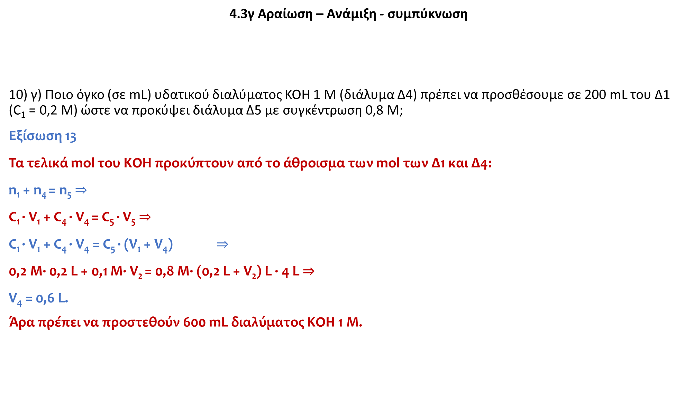
4.3γ Αραίωση – Ανάμιξη - συμπύκνωση
10) γ) Ποιο όγκο (σε mL) υδατικού διαλύματος KOH 1 Μ (διάλυμα Δ4) πρέπει να προσθέσουμε σε 200 mL του Δ1 (C₁ = 0,2 M) ώστε να προκύψει διάλυμα Δ5 με συγκέντρωση 0,8 Μ;
Εξίσωση 13
Τα τελικά mol του KOH προκύπτουν από το άθροισμα των mol των Δ1 και Δ4:
n₁ + n₄ = n₅ $⇒$
C₁ · V₁ + C₄ · V₄ = C₅ · V₅ $⇒$
C₁ · V₁ + C₄ · V₄ = C₅ · (V₁ + ­V₄) ­ $⇒$
0,2 M· 0,2 L + 0,1 M· V₂ = 0,8 M· (0,2 L + V₂) L · 4 L ⇒
V₄ = 0,6 L.
Άρα πρέπει να προστεθούν 600 mL διαλύματος KOH 1 Μ.
n = $\frac{N}{N_{A}}$ = $\frac{m}{M_{r}}$ = $\frac{V}{V_{m}}$ = C · V ρ = $\frac{m}{V}$ PV = nRT διαλυτότητα: x % w/100g: $\frac{m_{διαλυμενης ουσιας}}{m_{διαλυτη}}$ = $\frac{x g}{100 g}$
x % w/w: $\frac{m_{διαλυμενης ουσιας}}{m_{διαλυματος}}$ = $\frac{x g}{100 g}$ x % V/V: $\frac{V_{διαλυμενης ουσιας}}{V_{διαλυματος}}$ = $\frac{x mL}{100 mL}$ x % w/V:$\frac{m_{διαλυμενης ουσιας}}{V_{διαλυματος}}$ = $\frac{x g}{100 mL}$

Slide 13
4.3γ Αραίωση – Ανάμιξη - συμπύκνωση
11) Η καφεΐνη (C₈H₁₀N₄O₂, εικόνα 1) είναι μια ουσία που διεγείρει το κεντρικό νευρικό σύστημα, προκαλώντας εγρήγορση και προσωρινή αποτροπή της υπνηλίας. Η καφεΐνη βρίσκεται σε ποικίλες ποσότητες σε διάφορα μέρη συγκεκριμένων φυτών. Δρα ως φυσικό φυτοφάρμακο που παραλύει και σκοτώνει ορισμένα έντομα που είναι βλαπτικά για τα φυτά αυτά. Τα ποιο γνωστά φυτά από τα οποία παίρνουμε προϊόντα πλούσια σε καφεΐνη είναι το καφεόδεντρο (από τους σπόρους του) και το τεϊόδεντρο (από τα φύλλα του).
Τα ενεργειακά ποτά περιέχουν υψηλές
περιεκτικότητες σε καφεΐνη, γι αυτό
στην ετικέτα τους αναφέρουν ότι δεν
πρέπει να καταναλώνονται από παιδιά,
εγκύους και θηλάζουσες.
εικόνα 1: δομή της καφεΐνης
n = $\frac{N}{N_{A}}$ = $\frac{m}{M_{r}}$ = $\frac{V}{V_{m}}$ = C · V ρ = $\frac{m}{V}$ PV = nRT διαλυτότητα: x % w/100g: $\frac{m_{διαλυμενης ουσιας}}{m_{διαλυτη}}$ = $\frac{x g}{100 g}$
x % w/w: $\frac{m_{διαλυμενης ουσιας}}{m_{διαλυματος}}$ = $\frac{x g}{100 g}$ x % V/V: $\frac{V_{διαλυμενης ουσιας}}{V_{διαλυματος}}$ = $\frac{x mL}{100 mL}$ x % w/V:$\frac{m_{διαλυμενης ουσιας}}{V_{διαλυματος}}$ = $\frac{x g}{100 mL}$

Slide 14
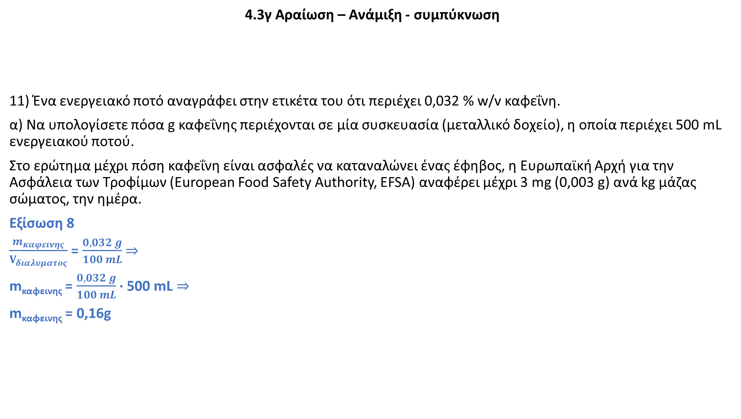
4.3γ Αραίωση – Ανάμιξη - συμπύκνωση
11) Ένα ενεργειακό ποτό αναγράφει στην ετικέτα του ότι περιέχει 0,032 % w/v καφεΐνη.
α) Να υπολογίσετε πόσα g καφεΐνης περιέχονται σε μία συσκευασία (μεταλλικό δοχείο), η οποία περιέχει 500 mL ενεργειακού ποτού.
Στο ερώτημα μέχρι πόση καφεΐνη είναι ασφαλές να καταναλώνει ένας έφηβος, η Ευρωπαϊκή Αρχή για την Ασφάλεια των Τροφίμων (European Food Safety Authority, EFSA) αναφέρει μέχρι 3 mg (0,003 g) ανά kg μάζας σώματος, την ημέρα.
Εξίσωση 8
$\frac{m_{καφεινης}}{V_{διαλυματος}}$ = $\frac{0,032 g}{100 mL}$ $⇒$
m_{καφεινης} = $\frac{0,032 g}{100 mL}$ · 500 mL $⇒$
m_{καφεινης} = 0,16g
n = $\frac{N}{N_{A}}$ = $\frac{m}{M_{r}}$ = $\frac{V}{V_{m}}$ = C · V ρ = $\frac{m}{V}$ PV = nRT διαλυτότητα: x % w/100g: $\frac{m_{διαλυμενης ουσιας}}{m_{διαλυτη}}$ = $\frac{x g}{100 g}$
x % w/w: $\frac{m_{διαλυμενης ουσιας}}{m_{διαλυματος}}$ = $\frac{x g}{100 g}$ x % V/V: $\frac{V_{διαλυμενης ουσιας}}{V_{διαλυματος}}$ = $\frac{x mL}{100 mL}$ x % w/V:$\frac{m_{διαλυμενης ουσιας}}{V_{διαλυματος}}$ = $\frac{x g}{100 mL}$

Slide 15
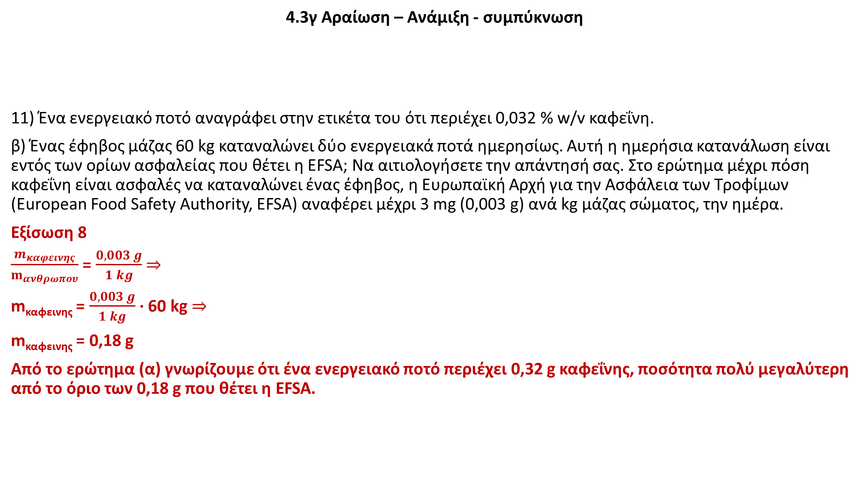
4.3γ Αραίωση – Ανάμιξη - συμπύκνωση
11) Ένα ενεργειακό ποτό αναγράφει στην ετικέτα του ότι περιέχει 0,032 % w/v καφεΐνη.
β) Ένας έφηβος μάζας 60 kg καταναλώνει δύο ενεργειακά ποτά ημερησίως. Αυτή η ημερήσια κατανάλωση είναι εντός των ορίων ασφαλείας που θέτει η EFSA; Να αιτιολογήσετε την απάντησή σας. Στο ερώτημα μέχρι πόση καφεΐνη είναι ασφαλές να καταναλώνει ένας έφηβος, η Ευρωπαϊκή Αρχή για την Ασφάλεια των Τροφίμων (European Food Safety Authority, EFSA) αναφέρει μέχρι 3 mg (0,003 g) ανά kg μάζας σώματος, την ημέρα.
Εξίσωση 8
$\frac{m_{καφεινης}}{m_{ανθρωπου}}$ = $\frac{0,003 g}{1 kg}$ $⇒$
m_{καφεινης} = $\frac{0,003 g}{1 kg}$ · 60 kg $⇒$
m_{καφεινης} = 0,18 g
Από το ερώτημα (α) γνωρίζουμε ότι ένα ενεργειακό ποτό περιέχει 0,32 g καφεΐνης, ποσότητα πολύ μεγαλύτερη από το όριο των 0,18 g που θέτει η EFSA.
n = $\frac{N}{N_{A}}$ = $\frac{m}{M_{r}}$ = $\frac{V}{V_{m}}$ = C · V ρ = $\frac{m}{V}$ PV = nRT διαλυτότητα: x % w/100g: $\frac{m_{διαλυμενης ουσιας}}{m_{διαλυτη}}$ = $\frac{x g}{100 g}$
x % w/w: $\frac{m_{διαλυμενης ουσιας}}{m_{διαλυματος}}$ = $\frac{x g}{100 g}$ x % V/V: $\frac{V_{διαλυμενης ουσιας}}{V_{διαλυματος}}$ = $\frac{x mL}{100 mL}$ x % w/V:$\frac{m_{διαλυμενης ουσιας}}{V_{διαλυματος}}$ = $\frac{x g}{100 mL}$

Slide 16
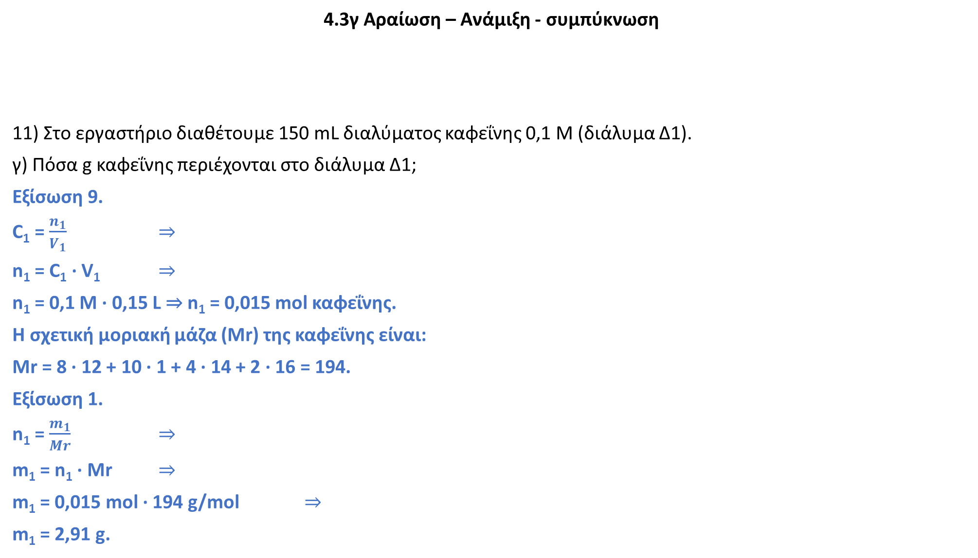
4.3γ Αραίωση – Ανάμιξη - συμπύκνωση
11) Στο εργαστήριο διαθέτουμε 150 mL διαλύματος καφεΐνης 0,1 M (διάλυμα Δ1).
γ) Πόσα g καφεΐνης περιέχονται στο διάλυμα Δ1;
Εξίσωση 9.
C₁ = $\frac{n_{1}}{V_{1}}$ $⇒$
n₁ = C₁ · V₁ $⇒$
n₁ = 0,1 M ∙ 0,15 L ⇒ n₁ = 0,015 mol καφεΐνης.
Η σχετική μοριακή μάζα (Mr) της καφεΐνης είναι:
Mr = 8 ∙ 12 + 10 ∙ 1 + 4 ∙ 14 + 2 ∙ 16 = 194.
Εξίσωση 1.
n₁ = $\frac{m_{1}}{Mr}$ $⇒$
m₁ = n₁ · Mr $⇒$
m₁ = 0,015 mol · 194 g/mol $⇒$
m₁ = 2,91 g.
n = $\frac{N}{N_{A}}$ = $\frac{m}{M_{r}}$ = $\frac{V}{V_{m}}$ = C · V ρ = $\frac{m}{V}$ PV = nRT διαλυτότητα: x % w/100g: $\frac{m_{διαλυμενης ουσιας}}{m_{διαλυτη}}$ = $\frac{x g}{100 g}$
x % w/w: $\frac{m_{διαλυμενης ουσιας}}{m_{διαλυματος}}$ = $\frac{x g}{100 g}$ x % V/V: $\frac{V_{διαλυμενης ουσιας}}{V_{διαλυματος}}$ = $\frac{x mL}{100 mL}$ x % w/V:$\frac{m_{διαλυμενης ουσιας}}{V_{διαλυματος}}$ = $\frac{x g}{100 mL}$

Slide 17
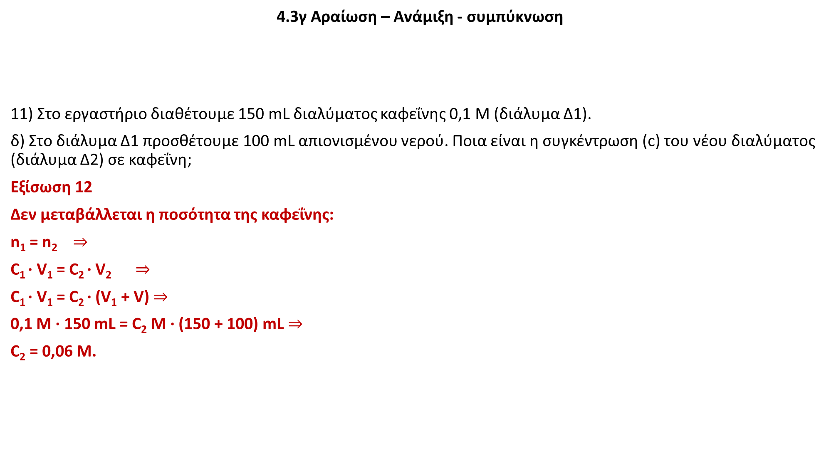
4.3γ Αραίωση – Ανάμιξη - συμπύκνωση
11) Στο εργαστήριο διαθέτουμε 150 mL διαλύματος καφεΐνης 0,1 M (διάλυμα Δ1).
δ) Στο διάλυμα Δ1 προσθέτουμε 100 mL απιονισμένου νερού. Ποια είναι η συγκέντρωση (c) του νέου διαλύματος (διάλυμα Δ2) σε καφεΐνη;
Εξίσωση 12
Δεν μεταβάλλεται η ποσότητα της καφεΐνης:
n₁ = n₂ $⇒$
C₁ · V₁ = C₂ · V₂ $⇒$
C₁ · V₁ = C₂ · (V₁ + V) $⇒$
0,1 M · 150 mL = C₂ M · (150 + 100) mL $⇒$
C₂ = 0,06 M.
n = $\frac{N}{N_{A}}$ = $\frac{m}{M_{r}}$ = $\frac{V}{V_{m}}$ = C · V ρ = $\frac{m}{V}$ PV = nRT διαλυτότητα: x % w/100g: $\frac{m_{διαλυμενης ουσιας}}{m_{διαλυτη}}$ = $\frac{x g}{100 g}$
x % w/w: $\frac{m_{διαλυμενης ουσιας}}{m_{διαλυματος}}$ = $\frac{x g}{100 g}$ x % V/V: $\frac{V_{διαλυμενης ουσιας}}{V_{διαλυματος}}$ = $\frac{x mL}{100 mL}$ x % w/V:$\frac{m_{διαλυμενης ουσιας}}{V_{διαλυματος}}$ = $\frac{x g}{100 mL}$

Slide 18
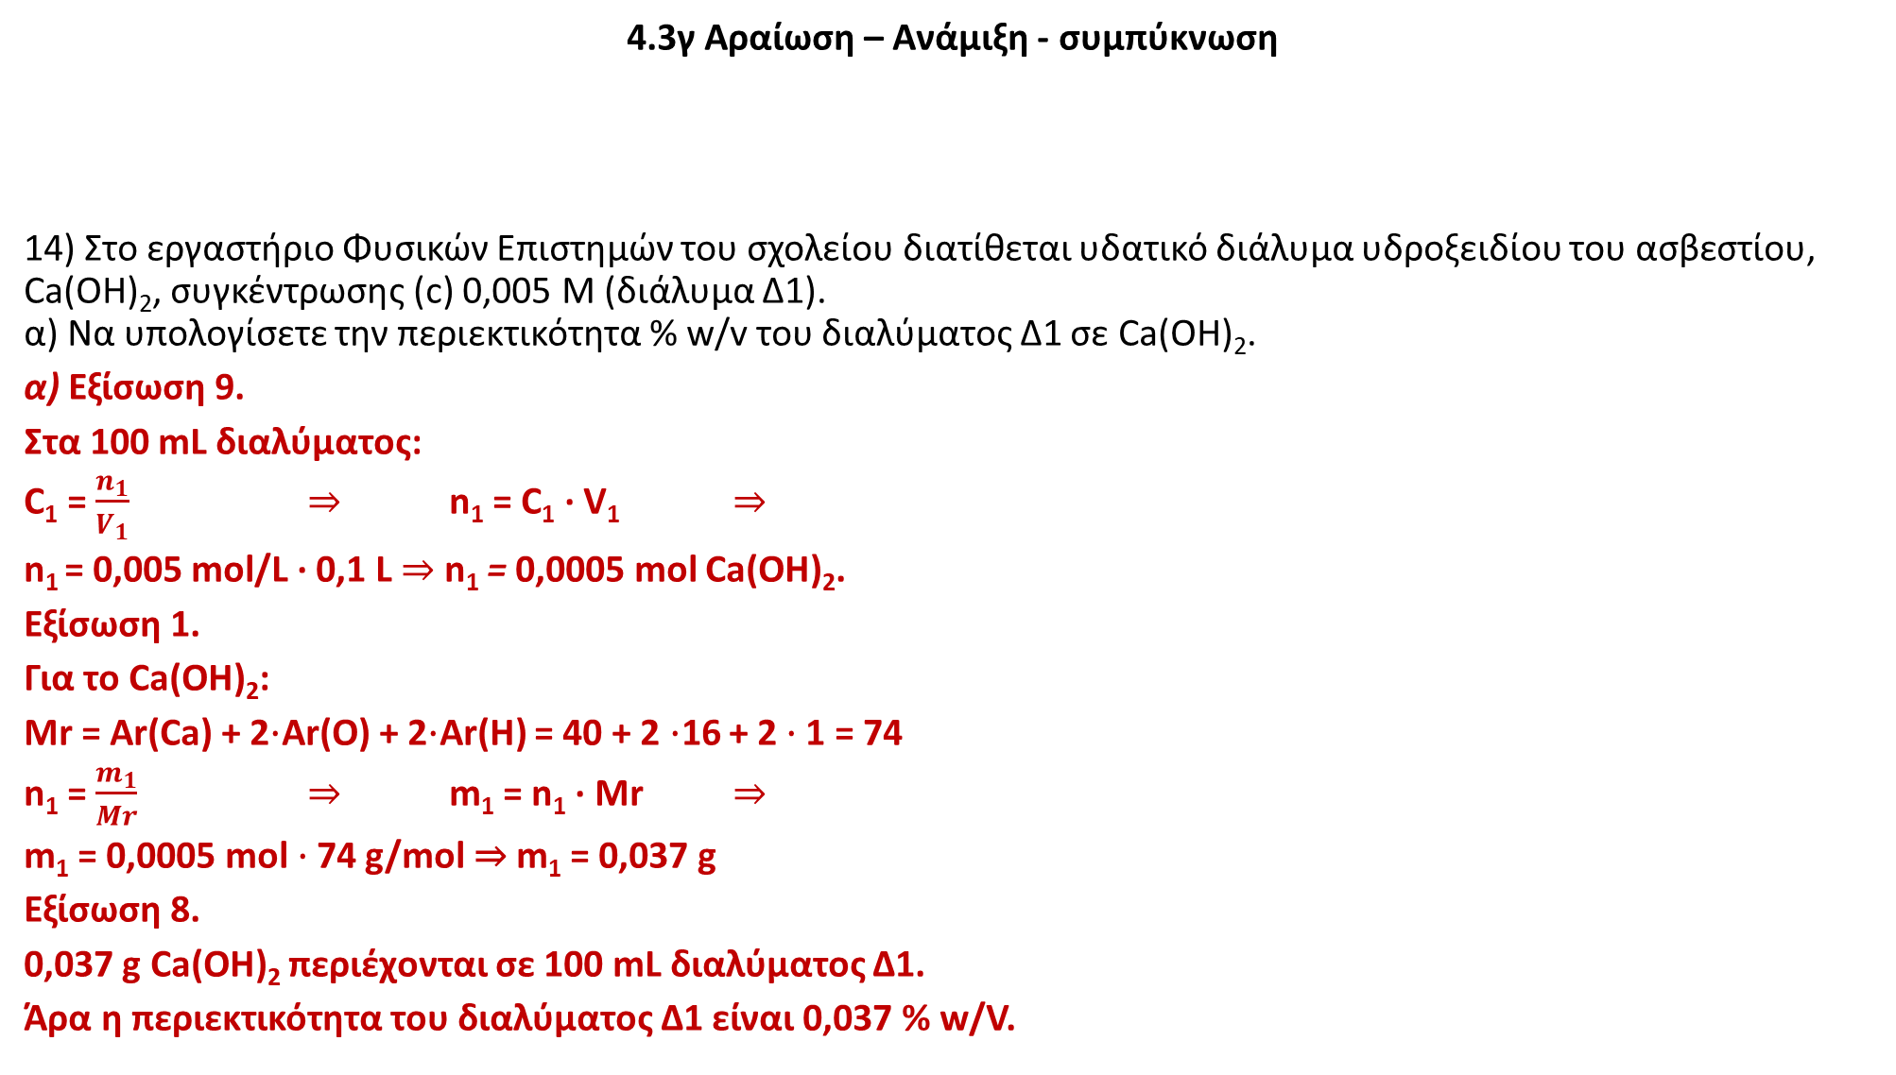
4.3γ Αραίωση – Ανάμιξη - συμπύκνωση
14) Στο εργαστήριο Φυσικών Επιστημών του σχολείου διατίθεται υδατικό διάλυμα υδροξειδίου του ασβεστίου, Ca(ΟΗ)₂, συγκέντρωσης (c) 0,005 Μ (διάλυμα Δ1).
α) Να υπολογίσετε την περιεκτικότητα % w/v του διαλύματος Δ1 σε Ca(ΟΗ)₂.
α) Εξίσωση 9.
Στα 100 mL διαλύματος:
C₁ = $\frac{n_{1}}{V_{1}}$ $⇒$ n₁ = C₁ · V₁ $⇒$
n₁ = 0,005 mol/L · 0,1 L $⇒$ n₁ = 0,0005 mol Ca(ΟΗ)₂.
Εξίσωση 1.
Για το Ca(ΟΗ)₂:
Mr = Ar(Ca) + 2⋅Ar(O) + 2⋅Ar(H) = 40 + 2 ⋅16 + 2 ⋅ 1 = 74
n₁ = $\frac{m_{1}}{Mr}$ $⇒$ m₁ = n₁ · Mr $⇒$
m₁ = 0,0005 mol ⋅ 74 g/mol ⇒ m₁ = 0,037 g
Εξίσωση 8.
0,037 g Ca(ΟΗ)₂ περιέχονται σε 100 mL διαλύματος Δ1.
Άρα η περιεκτικότητα του διαλύματος Δ1 είναι 0,037 % w/V.
n = $\frac{N}{N_{A}}$ = $\frac{m}{M_{r}}$ = $\frac{V}{V_{m}}$ = C · V ρ = $\frac{m}{V}$ PV = nRT διαλυτότητα: x % w/100g: $\frac{m_{διαλυμενης ουσιας}}{m_{διαλυτη}}$ = $\frac{x g}{100 g}$
x % w/w: $\frac{m_{διαλυμενης ουσιας}}{m_{διαλυματος}}$ = $\frac{x g}{100 g}$ x % V/V: $\frac{V_{διαλυμενης ουσιας}}{V_{διαλυματος}}$ = $\frac{x mL}{100 mL}$ x % w/V:$\frac{m_{διαλυμενης ουσιας}}{V_{διαλυματος}}$ = $\frac{x g}{100 mL}$

Slide 19
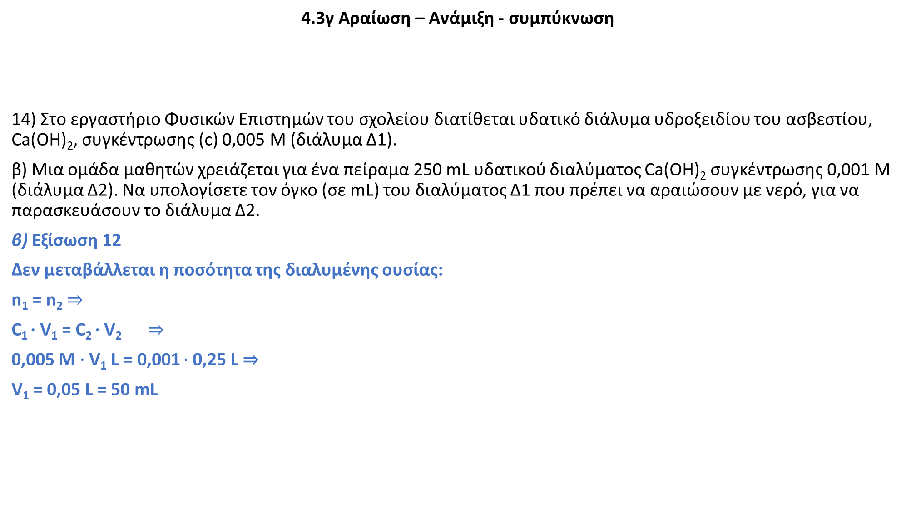
4.3γ Αραίωση – Ανάμιξη - συμπύκνωση
14) Στο εργαστήριο Φυσικών Επιστημών του σχολείου διατίθεται υδατικό διάλυμα υδροξειδίου του ασβεστίου, Ca(ΟΗ)₂, συγκέντρωσης (c) 0,005 Μ (διάλυμα Δ1).
β) Μια ομάδα μαθητών χρειάζεται για ένα πείραμα 250 mL υδατικού διαλύματος Ca(ΟΗ)₂ συγκέντρωσης 0,001 Μ (διάλυμα Δ2). Να υπολογίσετε τον όγκο (σε mL) του διαλύματος Δ1 που πρέπει να αραιώσουν με νερό, για να παρασκευάσουν το διάλυμα Δ2.
β) Εξίσωση 12
Δεν μεταβάλλεται η ποσότητα της διαλυμένης ουσίας:
n₁ = n₂ $⇒$
C₁ · V₁ = C₂ · V₂ $⇒$
0,005 Μ ⋅ V₁ L = 0,001 ⋅ 0,25 L ⇒
V₁ = 0,05 L = 50 mL
n = $\frac{N}{N_{A}}$ = $\frac{m}{M_{r}}$ = $\frac{V}{V_{m}}$ = C · V ρ = $\frac{m}{V}$ PV = nRT διαλυτότητα: x % w/100g: $\frac{m_{διαλυμενης ουσιας}}{m_{διαλυτη}}$ = $\frac{x g}{100 g}$
x % w/w: $\frac{m_{διαλυμενης ουσιας}}{m_{διαλυματος}}$ = $\frac{x g}{100 g}$ x % V/V: $\frac{V_{διαλυμενης ουσιας}}{V_{διαλυματος}}$ = $\frac{x mL}{100 mL}$ x % w/V:$\frac{m_{διαλυμενης ουσιας}}{V_{διαλυματος}}$ = $\frac{x g}{100 mL}$

Slide 20
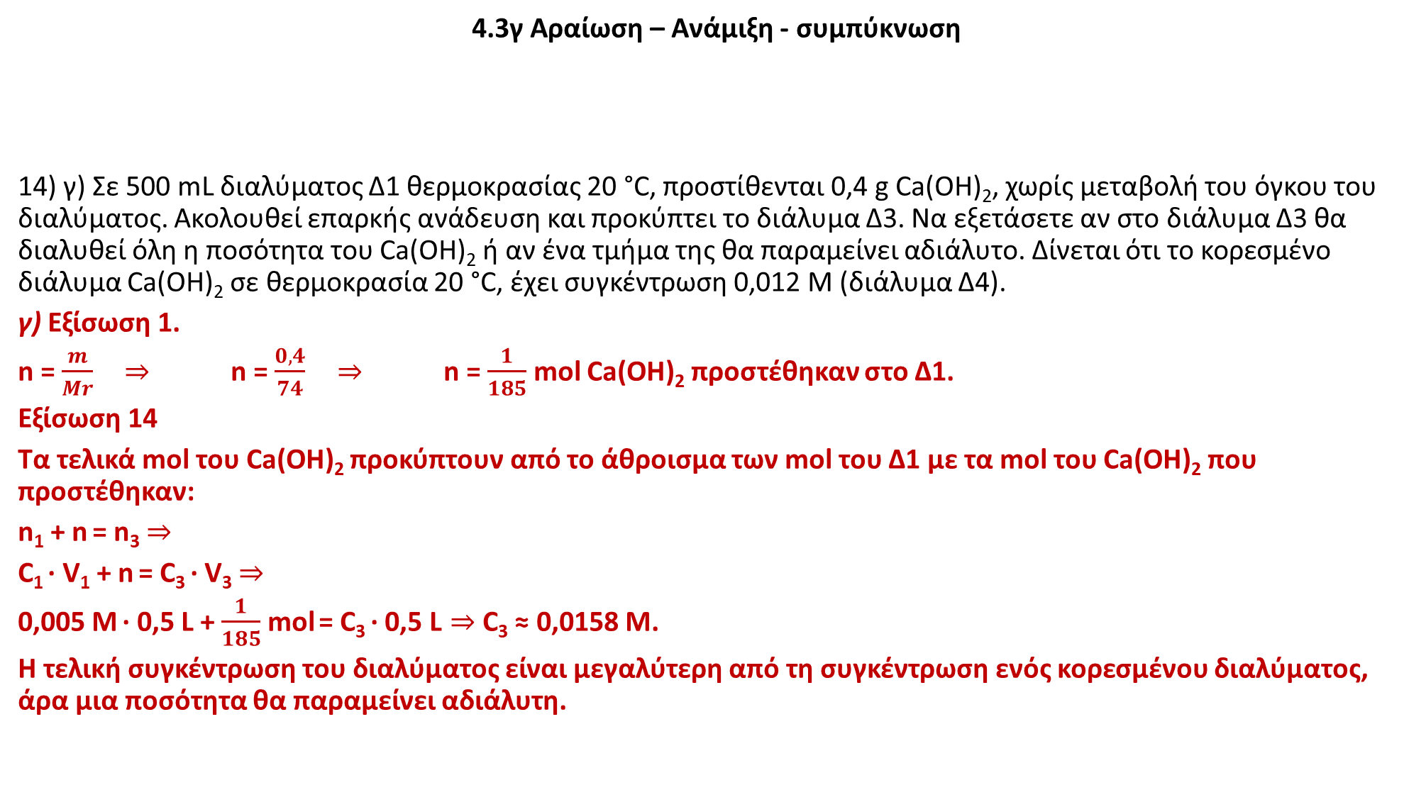
4.3γ Αραίωση – Ανάμιξη - συμπύκνωση
14) γ) Σε 500 mL διαλύματος Δ1 θερμοκρασίας 20 °C, προστίθενται 0,4 g Ca(ΟΗ)₂, χωρίς μεταβολή του όγκου του διαλύματος. Ακολουθεί επαρκής ανάδευση και προκύπτει το διάλυμα Δ3. Να εξετάσετε αν στο διάλυμα Δ3 θα διαλυθεί όλη η ποσότητα του Ca(ΟΗ)₂ ή αν ένα τμήμα της θα παραμείνει αδιάλυτο. Δίνεται ότι το κορεσμένο διάλυμα Ca(ΟΗ)₂ σε θερμοκρασία 20 °C, έχει συγκέντρωση 0,012 Μ (διάλυμα Δ4).
γ) Εξίσωση 1.
n = $\frac{m}{Mr}$ $⇒$ n = $\frac{0,4}{74}$ $⇒$ n = $\frac{1}{185}$ mol Ca(OH)₂ προστέθηκαν στο Δ1.
Εξίσωση 14
Τα τελικά mol του Ca(OH)₂ προκύπτουν από το άθροισμα των mol του Δ1 με τα mol του Ca(OH)₂ που προστέθηκαν:
n₁ + n = n₃ $⇒$
C₁ · V₁ + n = C₃ · V₃ $⇒$
0,005 M · 0,5 L + $\frac{1}{185}$ mol = C₃ · 0,5 L $⇒$ C₃ ≈ 0,0158 M.
Η τελική συγκέντρωση του διαλύματος είναι μεγαλύτερη από τη συγκέντρωση ενός κορεσμένου διαλύματος, άρα μια ποσότητα θα παραμείνει αδιάλυτη.
n = $\frac{N}{N_{A}}$ = $\frac{m}{M_{r}}$ = $\frac{V}{V_{m}}$ = C · V ρ = $\frac{m}{V}$ PV = nRT διαλυτότητα: x % w/100g: $\frac{m_{διαλυμενης ουσιας}}{m_{διαλυτη}}$ = $\frac{x g}{100 g}$
x % w/w: $\frac{m_{διαλυμενης ουσιας}}{m_{διαλυματος}}$ = $\frac{x g}{100 g}$ x % V/V: $\frac{V_{διαλυμενης ουσιας}}{V_{διαλυματος}}$ = $\frac{x mL}{100 mL}$ x % w/V:$\frac{m_{διαλυμενης ουσιας}}{V_{διαλυματος}}$ = $\frac{x g}{100 mL}$

Slide 21
4.3γ Αραίωση – Ανάμιξη - συμπύκνωση
14) δ) Τo Ca(ΟΗ)₂ μπορεί να χρησιμοποιηθεί και στην παρασκευή της αέριας αμμωνίας (NH₃), όταν επιδρά σε διάλυμα NH₄Cl. Να γράψετε τη χημική εξίσωση που περιγράφει αυτή τη χρήση του Ca(ΟΗ)₂.
δ) Ca(ΟΗ)₂ + 2NH₄Cl → CaCl₂ + 2NH₃ ↑ + 2H₂O
n = $\frac{N}{N_{A}}$ = $\frac{m}{M_{r}}$ = $\frac{V}{V_{m}}$ = C · V ρ = $\frac{m}{V}$ PV = nRT διαλυτότητα: x % w/100g: $\frac{m_{διαλυμενης ουσιας}}{m_{διαλυτη}}$ = $\frac{x g}{100 g}$
x % w/w: $\frac{m_{διαλυμενης ουσιας}}{m_{διαλυματος}}$ = $\frac{x g}{100 g}$ x % V/V: $\frac{V_{διαλυμενης ουσιας}}{V_{διαλυματος}}$ = $\frac{x mL}{100 mL}$ x % w/V:$\frac{m_{διαλυμενης ουσιας}}{V_{διαλυματος}}$ = $\frac{x g}{100 mL}$

Slide 22
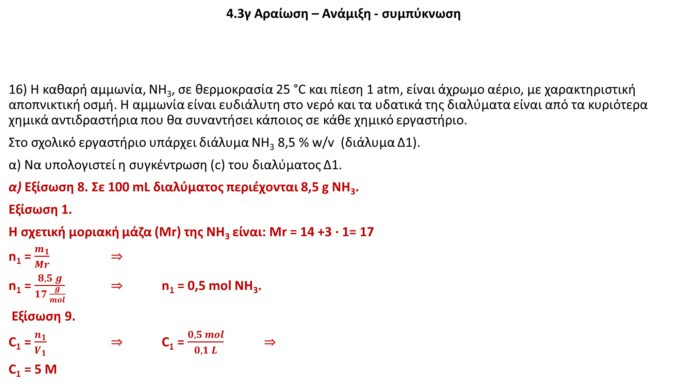
4.3γ Αραίωση – Ανάμιξη - συμπύκνωση
16) Η καθαρή αμμωνία, NH₃, σε θερμοκρασία 25 °C και πίεση 1 atm, είναι άχρωμο αέριο, με χαρακτηριστική αποπνικτική οσμή. Η αμμωνία είναι ευδιάλυτη στο νερό και τα υδατικά της διαλύματα είναι από τα κυριότερα χημικά αντιδραστήρια που θα συναντήσει κάποιος σε κάθε χημικό εργαστήριο.
Στο σχολικό εργαστήριο υπάρχει διάλυμα NH₃ 8,5 % w/v (διάλυμα Δ1).
α) Να υπολογιστεί η συγκέντρωση (c) του διαλύματος Δ1.
α) Εξίσωση 8. Σε 100 mL διαλύματος περιέχονται 8,5 g NH₃.
Εξίσωση 1.
H σχετική μοριακή μάζα (Mr) της ΝΗ₃ είναι: Mr = 14 +3 · 1= 17
n₁ = $\frac{m_{1}}{Mr}$ $⇒$
n₁ = $\frac{8,5 g}{17 \frac{g}{mol}}$ $⇒$ n₁ = 0,5 mol ΝΗ₃.
Εξίσωση 9.
C₁ = $\frac{n_{1}}{V_{1}}$ $⇒$ C₁ = $\frac{0,5 mol}{0,1 L}$ $⇒$
C₁ = 5 M
n = $\frac{N}{N_{A}}$ = $\frac{m}{M_{r}}$ = $\frac{V}{V_{m}}$ = C · V ρ = $\frac{m}{V}$ PV = nRT διαλυτότητα: x % w/100g: $\frac{m_{διαλυμενης ουσιας}}{m_{διαλυτη}}$ = $\frac{x g}{100 g}$
x % w/w: $\frac{m_{διαλυμενης ουσιας}}{m_{διαλυματος}}$ = $\frac{x g}{100 g}$ x % V/V: $\frac{V_{διαλυμενης ουσιας}}{V_{διαλυματος}}$ = $\frac{x mL}{100 mL}$ x % w/V:$\frac{m_{διαλυμενης ουσιας}}{V_{διαλυματος}}$ = $\frac{x g}{100 mL}$

Slide 23
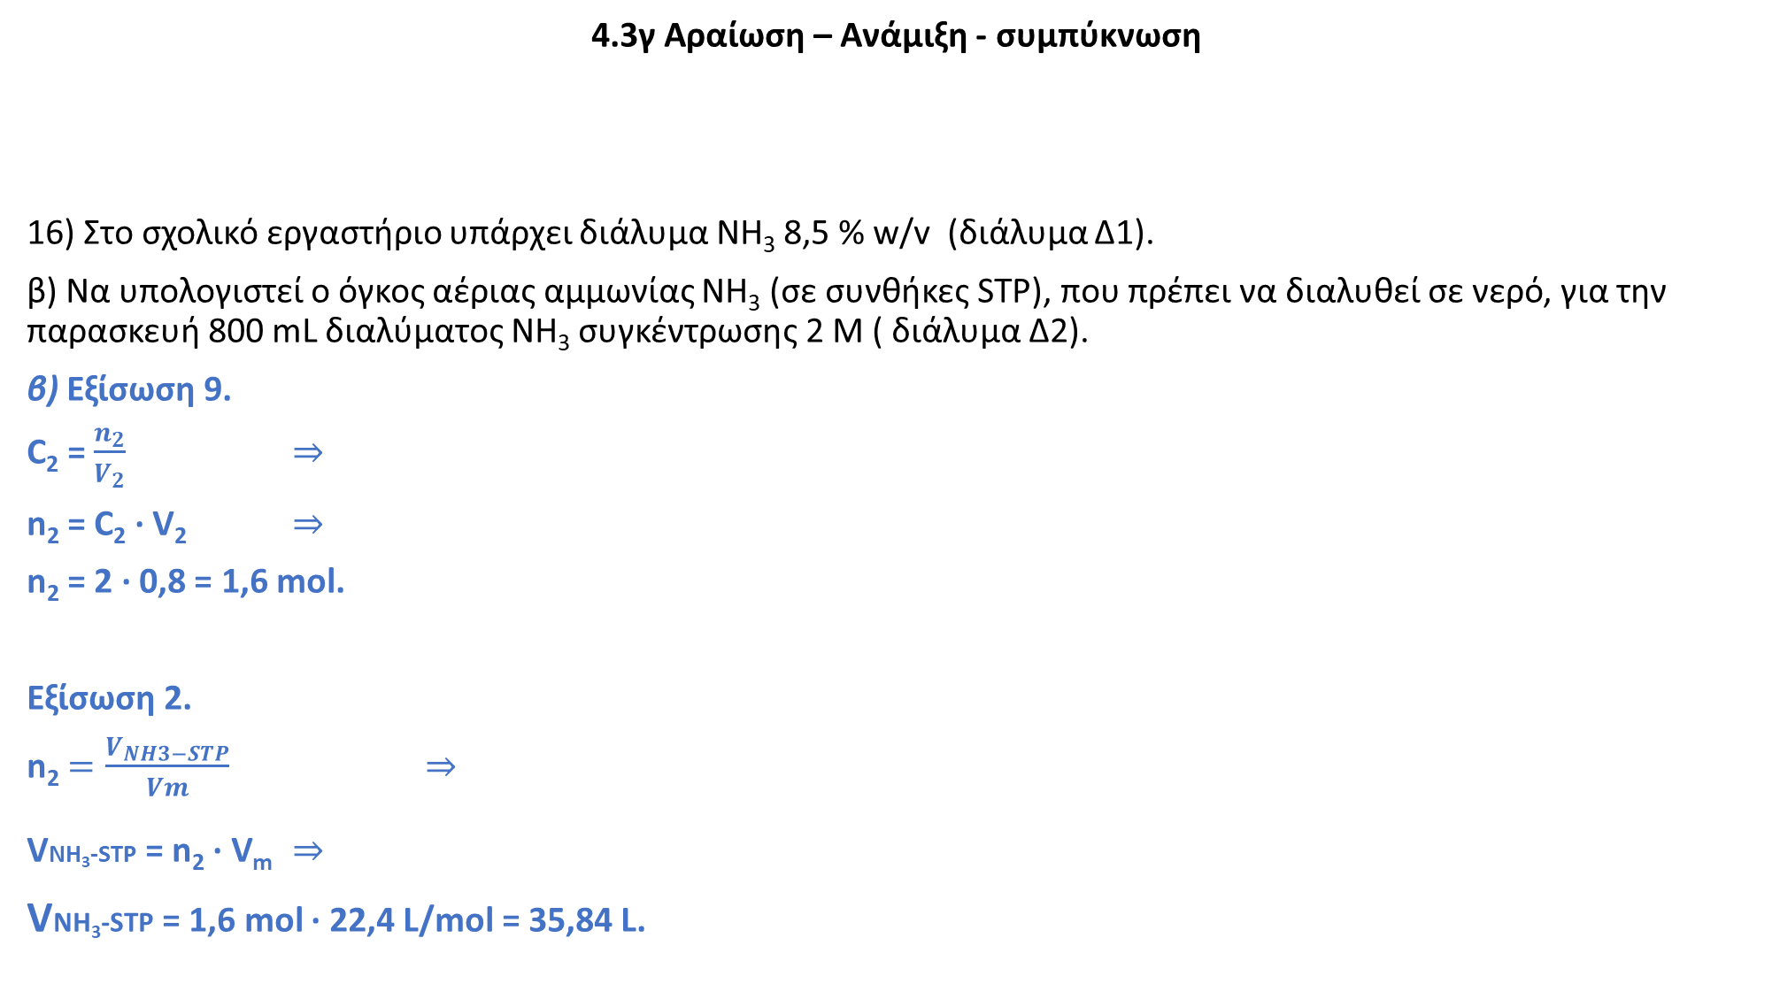
4.3γ Αραίωση – Ανάμιξη - συμπύκνωση
16) Στο σχολικό εργαστήριο υπάρχει διάλυμα NH₃ 8,5 % w/v (διάλυμα Δ1).
β) Να υπολογιστεί ο όγκος αέριας αμμωνίας NH₃ (σε συνθήκες STP), που πρέπει να διαλυθεί σε νερό, για την παρασκευή 800 mL διαλύματος NH₃ συγκέντρωσης 2 Μ ( διάλυμα Δ2).
β) Εξίσωση 9.
C₂ = $\frac{n_{2}}{V_{2}}$ $⇒$
n₂ = C₂ · V₂ $⇒$
n₂ = 2 · 0,8 = 1,6 mol.
Εξίσωση 2.
n₂ $=\frac{V_{ΝΗ3−STP}}{Vm}$ $⇒$
VΝΗ₃-STP = n₂ · V_{m} $⇒$
VΝΗ₃-STP = 1,6 mol · 22,4 L/mol = 35,84 L.
n = $\frac{N}{N_{A}}$ = $\frac{m}{M_{r}}$ = $\frac{V}{V_{m}}$ = C · V ρ = $\frac{m}{V}$ PV = nRT διαλυτότητα: x % w/100g: $\frac{m_{διαλυμενης ουσιας}}{m_{διαλυτη}}$ = $\frac{x g}{100 g}$
x % w/w: $\frac{m_{διαλυμενης ουσιας}}{m_{διαλυματος}}$ = $\frac{x g}{100 g}$ x % V/V: $\frac{V_{διαλυμενης ουσιας}}{V_{διαλυματος}}$ = $\frac{x mL}{100 mL}$ x % w/V:$\frac{m_{διαλυμενης ουσιας}}{V_{διαλυματος}}$ = $\frac{x g}{100 mL}$

Slide 24
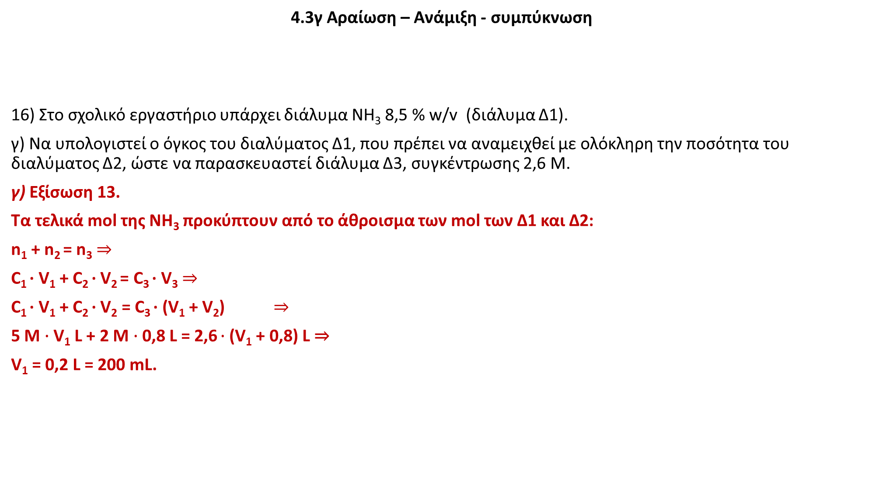
4.3γ Αραίωση – Ανάμιξη - συμπύκνωση
16) Στο σχολικό εργαστήριο υπάρχει διάλυμα NH₃ 8,5 % w/v (διάλυμα Δ1).
γ) Να υπολογιστεί ο όγκος του διαλύματος Δ1, που πρέπει να αναμειχθεί με ολόκληρη την ποσότητα του διαλύματος Δ2, ώστε να παρασκευαστεί διάλυμα Δ3, συγκέντρωσης 2,6 Μ.
γ) Εξίσωση 13.
Τα τελικά mol της ΝΗ₃ προκύπτουν από το άθροισμα των mol των Δ1 και Δ2:
n₁ + n₂ = n₃ $⇒$
C₁ · V₁ + C₂ · V₂ = C₃ · V₃ $⇒$
C₁ · V₁ + C₂ · V₂ = C₃ · (V₁ + ­V₂) ­ $⇒$
5 Μ ⋅ V₁ L + 2 Μ ⋅ 0,8 L = 2,6 ⋅ (V­₁ + 0,8) L ⇒
V₁ = 0,2 L = 200 mL.
n = $\frac{N}{N_{A}}$ = $\frac{m}{M_{r}}$ = $\frac{V}{V_{m}}$ = C · V ρ = $\frac{m}{V}$ PV = nRT διαλυτότητα: x % w/100g: $\frac{m_{διαλυμενης ουσιας}}{m_{διαλυτη}}$ = $\frac{x g}{100 g}$
x % w/w: $\frac{m_{διαλυμενης ουσιας}}{m_{διαλυματος}}$ = $\frac{x g}{100 g}$ x % V/V: $\frac{V_{διαλυμενης ουσιας}}{V_{διαλυματος}}$ = $\frac{x mL}{100 mL}$ x % w/V:$\frac{m_{διαλυμενης ουσιας}}{V_{διαλυματος}}$ = $\frac{x g}{100 mL}$

Slide 25
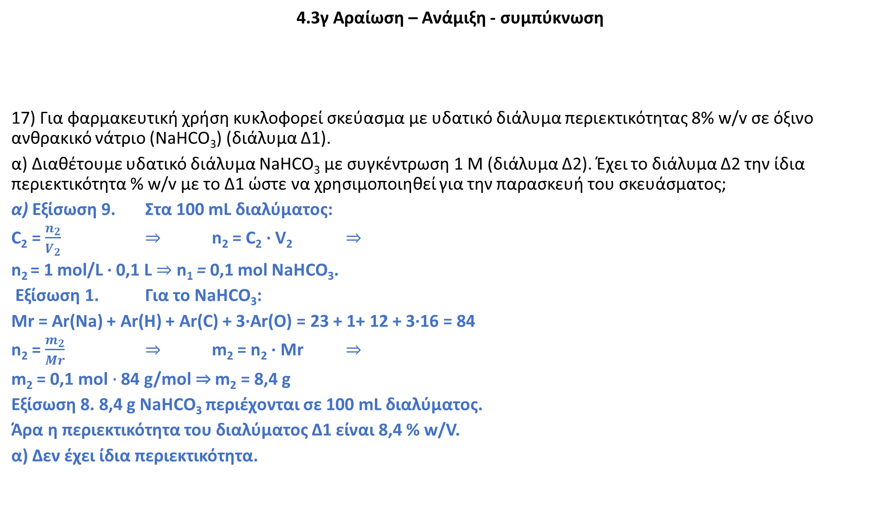
4.3γ Αραίωση – Ανάμιξη - συμπύκνωση
17) Για φαρμακευτική χρήση κυκλοφορεί σκεύασμα με υδατικό διάλυμα περιεκτικότητας 8% w/v σε όξινο ανθρακικό νάτριο (NaHCO₃) (διάλυμα Δ1).
α) Διαθέτουμε υδατικό διάλυμα NaHCO₃ με συγκέντρωση 1 Μ (διάλυμα Δ2). Έχει το διάλυμα Δ2 την ίδια περιεκτικότητα % w/v με το Δ1 ώστε να χρησιμοποιηθεί για την παρασκευή του σκευάσματος;
α) Εξίσωση 9. Στα 100 mL διαλύματος:
C₂ = $\frac{n_{2}}{V_{2}}$ $⇒$ n₂ = C₂ · V₂ $⇒$
n₂ = 1 mol/L · 0,1 L $⇒$ n₁ = 0,1 mol NaHCO₃.
Εξίσωση 1. Για το NaHCO₃:
Mr = Ar(Na) + Ar(H) + Ar(C) + 3·Ar(O) = 23 + 1+ 12 + 3·16 = 84
n₂ = $\frac{m_{2}}{Mr}$ $⇒$ m₂ = n₂ · Mr $⇒$
m₂ = 0,1 mol ⋅ 84 g/mol ⇒ m₂ = 8,4 g
Εξίσωση 8. 8,4 g NaHCO₃ περιέχονται σε 100 mL διαλύματος.
Άρα η περιεκτικότητα του διαλύματος Δ1 είναι 8,4 % w/V.
α) Δεν έχει ίδια περιεκτικότητα.
n = $\frac{N}{N_{A}}$ = $\frac{m}{M_{r}}$ = $\frac{V}{V_{m}}$ = C · V ρ = $\frac{m}{V}$ PV = nRT διαλυτότητα: x % w/100g: $\frac{m_{διαλυμενης ουσιας}}{m_{διαλυτη}}$ = $\frac{x g}{100 g}$
x % w/w: $\frac{m_{διαλυμενης ουσιας}}{m_{διαλυματος}}$ = $\frac{x g}{100 g}$ x % V/V: $\frac{V_{διαλυμενης ουσιας}}{V_{διαλυματος}}$ = $\frac{x mL}{100 mL}$ x % w/V:$\frac{m_{διαλυμενης ουσιας}}{V_{διαλυματος}}$ = $\frac{x g}{100 mL}$

Slide 26
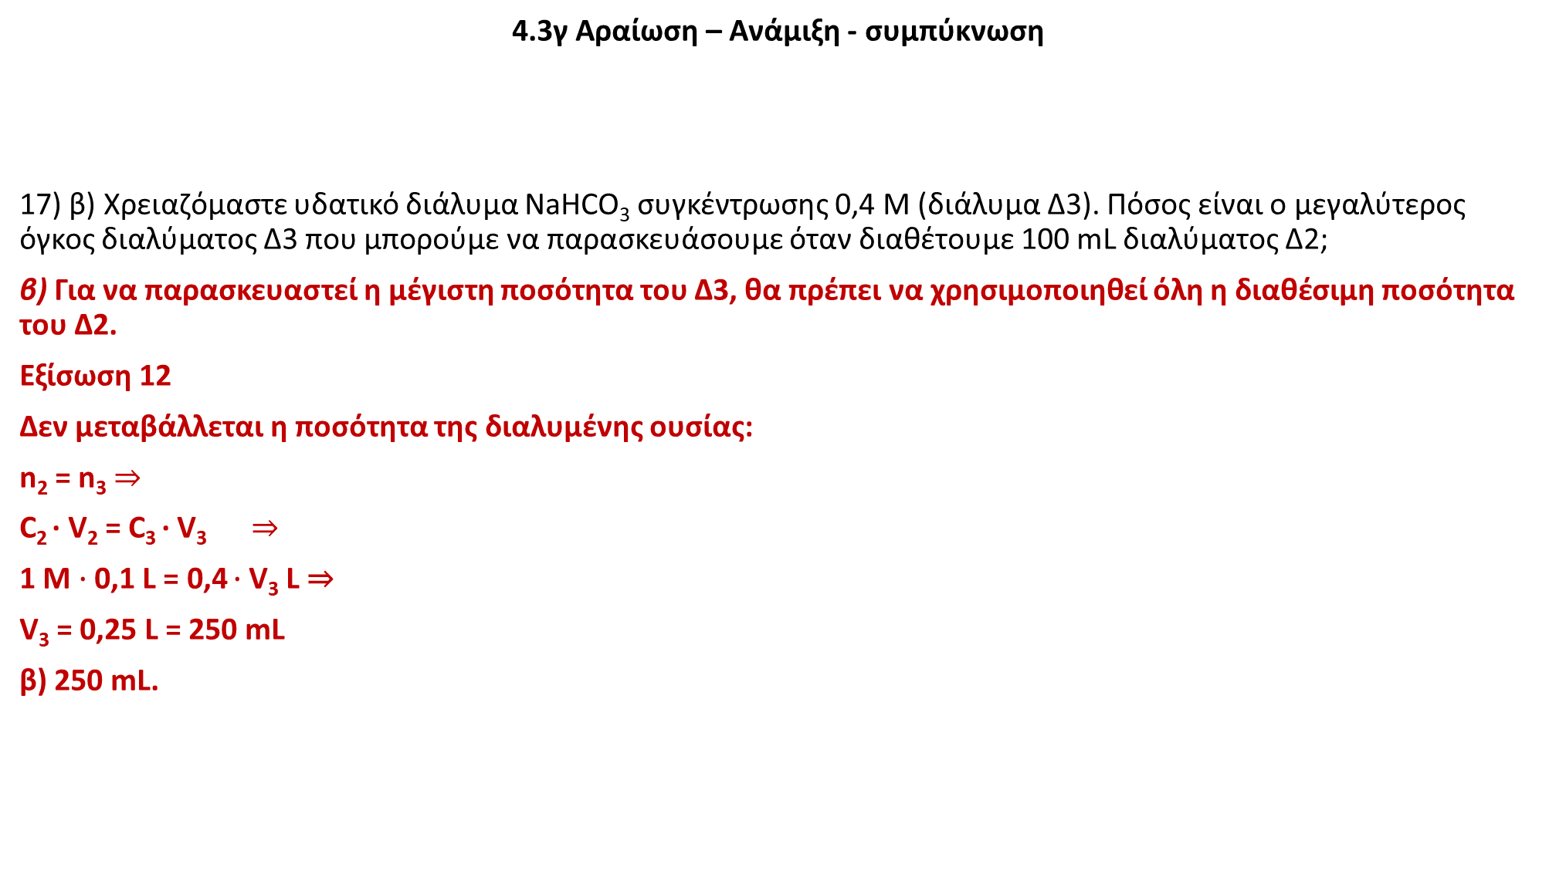
4.3γ Αραίωση – Ανάμιξη - συμπύκνωση
17) β) Χρειαζόμαστε υδατικό διάλυμα NaHCO₃ συγκέντρωσης 0,4 Μ (διάλυμα Δ3). Πόσος είναι ο μεγαλύτερος όγκος διαλύματος Δ3 που μπορούμε να παρασκευάσουμε όταν διαθέτουμε 100 mL διαλύματος Δ2;
β) Για να παρασκευαστεί η μέγιστη ποσότητα του Δ3, θα πρέπει να χρησιμοποιηθεί όλη η διαθέσιμη ποσότητα του Δ2.
Εξίσωση 12
Δεν μεταβάλλεται η ποσότητα της διαλυμένης ουσίας:
n₂ = n₃ $⇒$
C₂ · V₂ = C₃ · V₃ $⇒$
1 Μ ⋅ 0,1 L = 0,4 ⋅ V₃ L ⇒
V₃ = 0,25 L = 250 mL
β) 250 mL.
n = $\frac{N}{N_{A}}$ = $\frac{m}{M_{r}}$ = $\frac{V}{V_{m}}$ = C · V ρ = $\frac{m}{V}$ PV = nRT διαλυτότητα: x % w/100g: $\frac{m_{διαλυμενης ουσιας}}{m_{διαλυτη}}$ = $\frac{x g}{100 g}$
x % w/w: $\frac{m_{διαλυμενης ουσιας}}{m_{διαλυματος}}$ = $\frac{x g}{100 g}$ x % V/V: $\frac{V_{διαλυμενης ουσιας}}{V_{διαλυματος}}$ = $\frac{x mL}{100 mL}$ x % w/V:$\frac{m_{διαλυμενης ουσιας}}{V_{διαλυματος}}$ = $\frac{x g}{100 mL}$

Slide 27
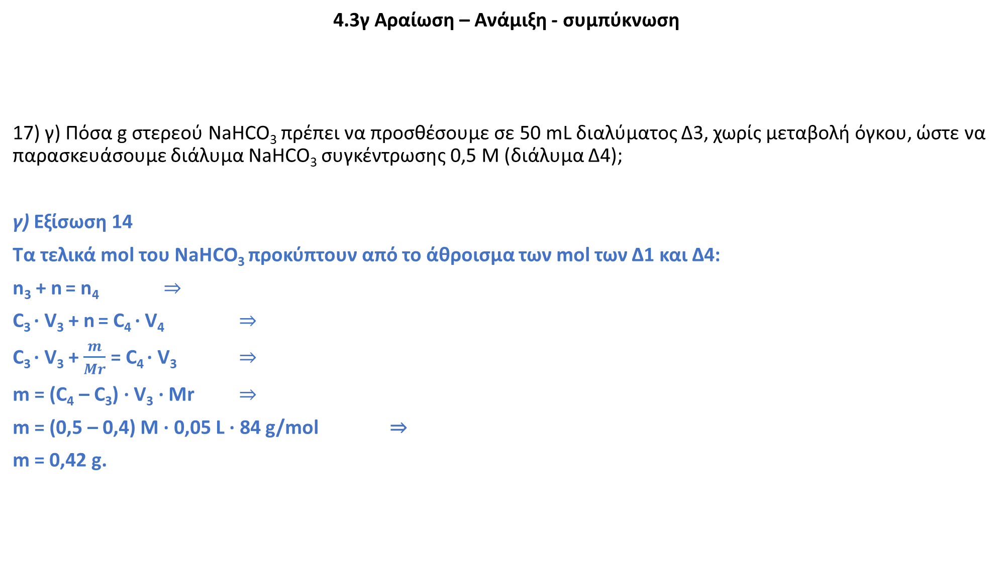
4.3γ Αραίωση – Ανάμιξη - συμπύκνωση
17) γ) Πόσα g στερεού NaHCO₃ πρέπει να προσθέσουμε σε 50 mL διαλύματος Δ3, χωρίς μεταβολή όγκου, ώστε να παρασκευάσουμε διάλυμα NaHCO₃ συγκέντρωσης 0,5 Μ (διάλυμα Δ4);
γ) Εξίσωση 14
Τα τελικά mol του NaHCO₃ προκύπτουν από το άθροισμα των mol των Δ1 και Δ4:
n₃ + n = n₄ $⇒$
C₃ · V₃ + n = C₄ · V₄ $⇒$
C₃ · V₃ + $\frac{m}{Mr}$ = C₄ · V₃ ­ $⇒$
m = (C₄ – C₃) · V₃ · Mr $⇒$
m = (0,5 – 0,4) M · 0,05 L · 84 g/mol ⇒
m = 0,42 g.
n = $\frac{N}{N_{A}}$ = $\frac{m}{M_{r}}$ = $\frac{V}{V_{m}}$ = C · V ρ = $\frac{m}{V}$ PV = nRT διαλυτότητα: x % w/100g: $\frac{m_{διαλυμενης ουσιας}}{m_{διαλυτη}}$ = $\frac{x g}{100 g}$
x % w/w: $\frac{m_{διαλυμενης ουσιας}}{m_{διαλυματος}}$ = $\frac{x g}{100 g}$ x % V/V: $\frac{V_{διαλυμενης ουσιας}}{V_{διαλυματος}}$ = $\frac{x mL}{100 mL}$ x % w/V:$\frac{m_{διαλυμενης ουσιας}}{V_{διαλυματος}}$ = $\frac{x g}{100 mL}$

Slide 28
4.3γ Αραίωση – Ανάμιξη - συμπύκνωση
Διαβάζεις (από το σχολικό εννοείται):
Παράγραφος 4.3: Σελίδες 143 - 146.
Λύνεις:
Από σχολικό:
σελίδα 164: Ασκήσεις: 63, 64, 65, 66, 67, 68.
Από το mail (Χημεία Α Λυκείου, εκφωνήσεις):
Σελίδα 49-55: Ασκήσεις: 2, 4, 6, 7, 9, 12, 13, 15, 18, 19, 20, 21.

